Slide 1
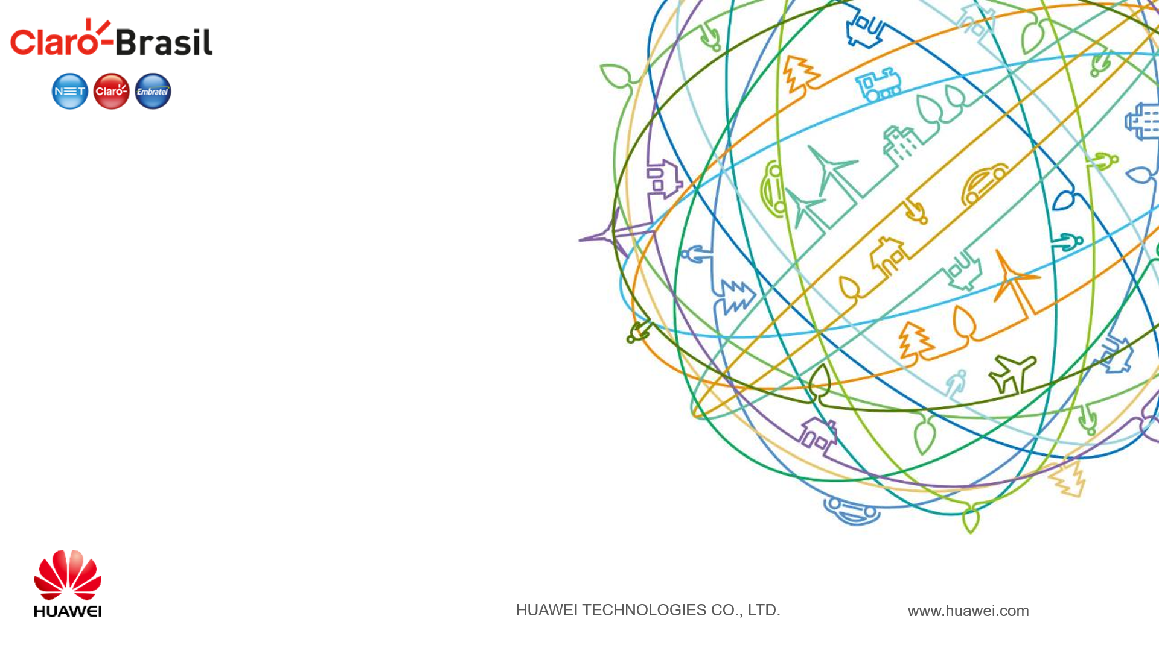
AM/Claro Brasil
Indicadores de Qualidade e cidades HFC
Huawei
YYYY. MMM

Slide 2
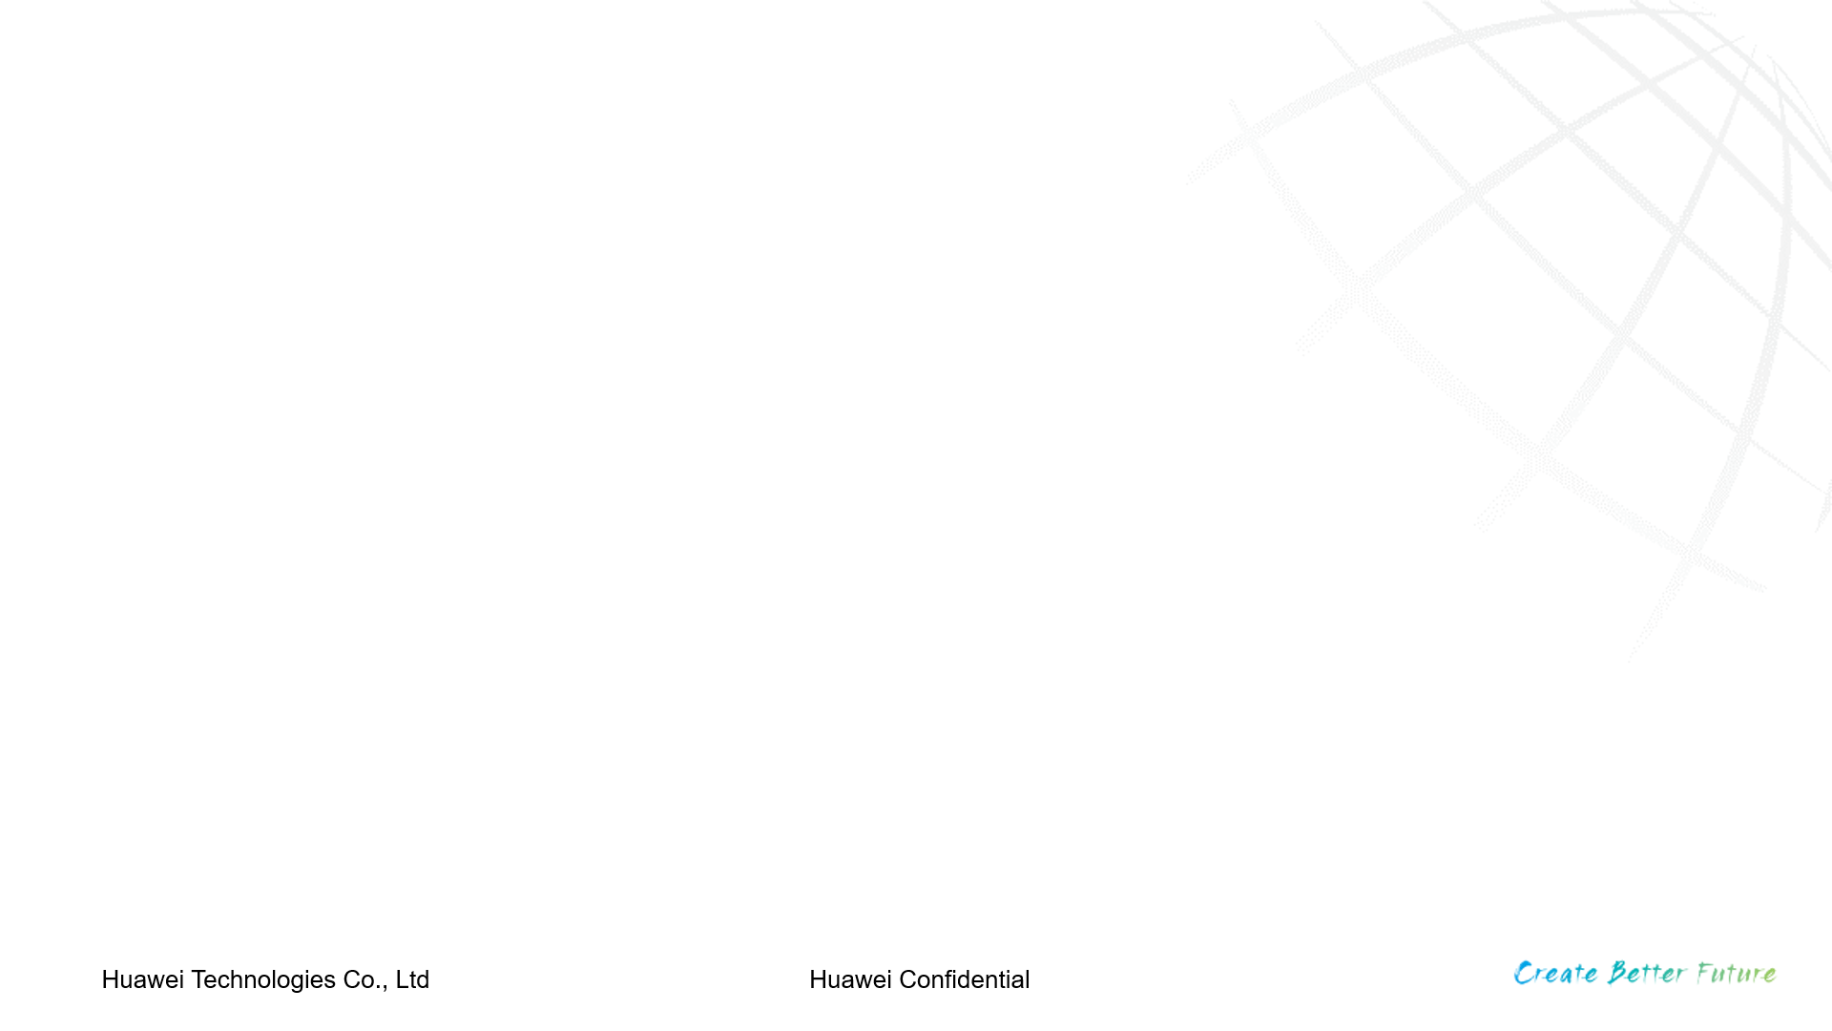
Tópicos
1. Evolução Cidades HFC
2. CQI x Cell Maping

Slide 3
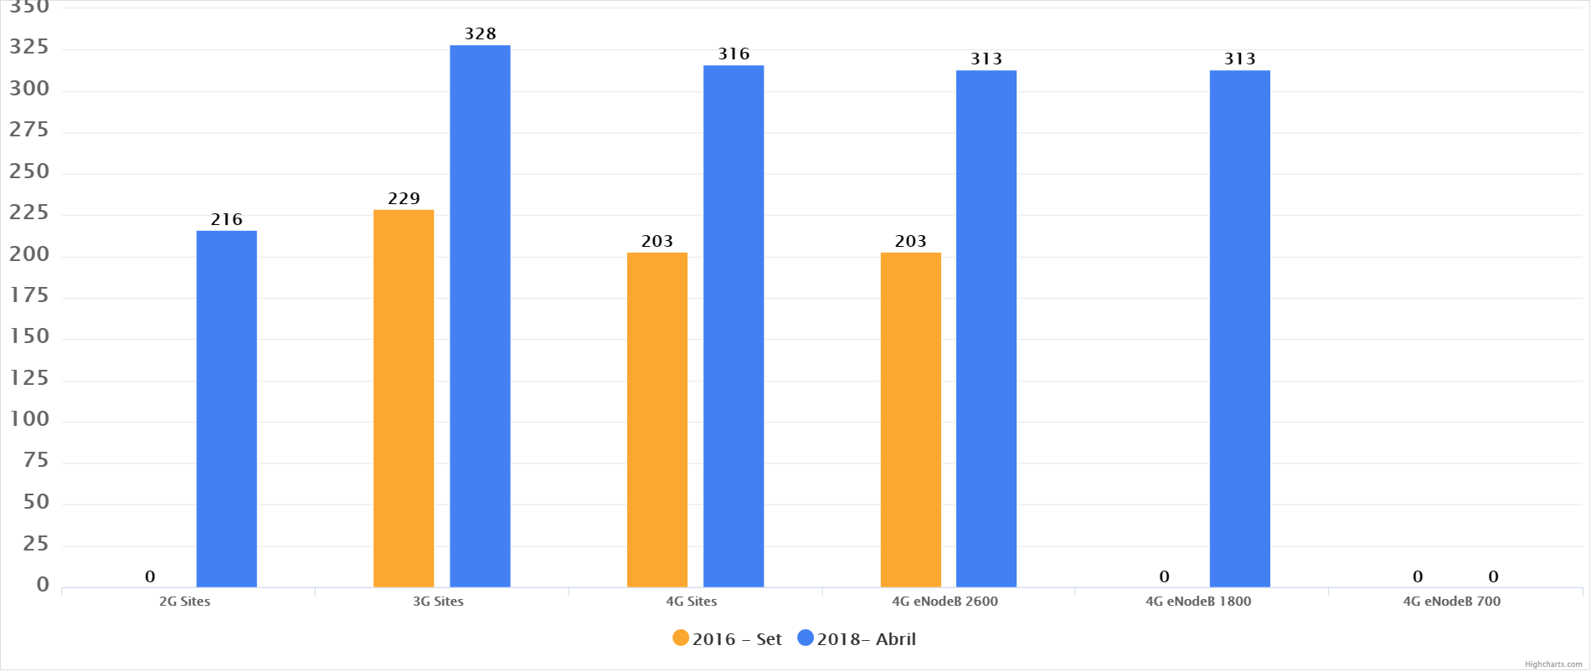
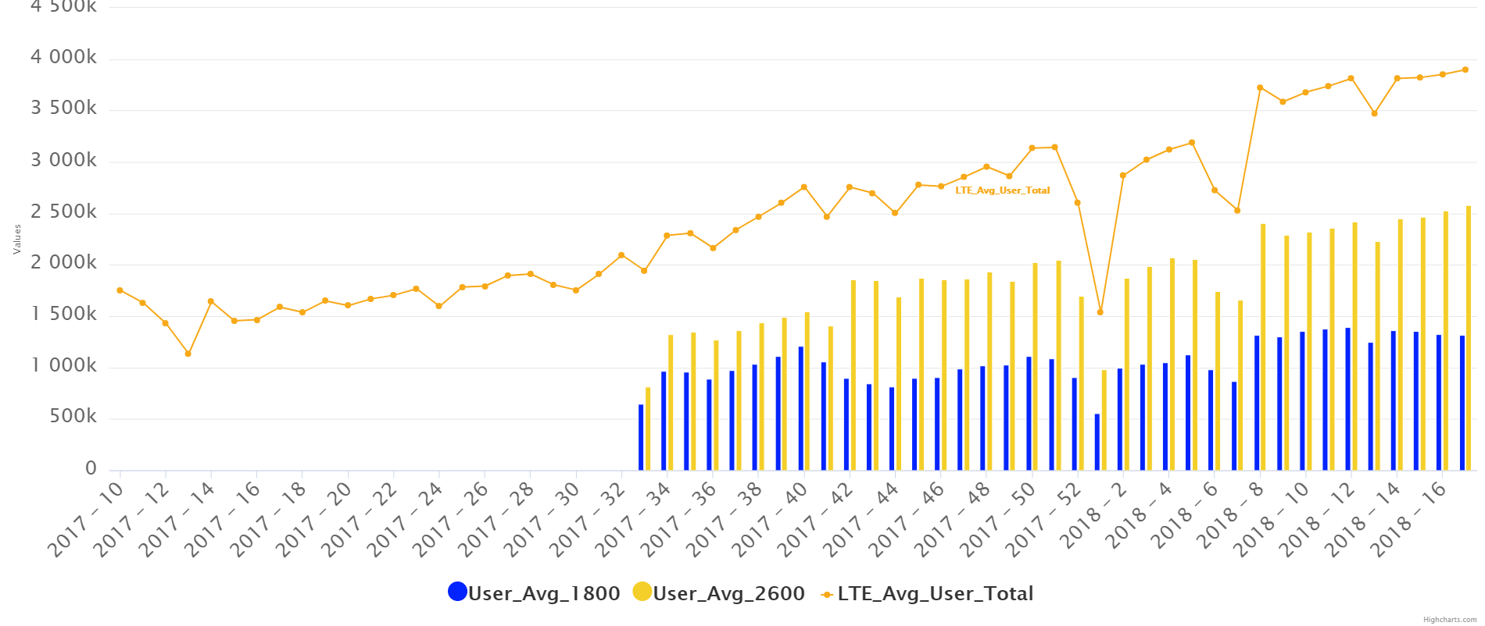
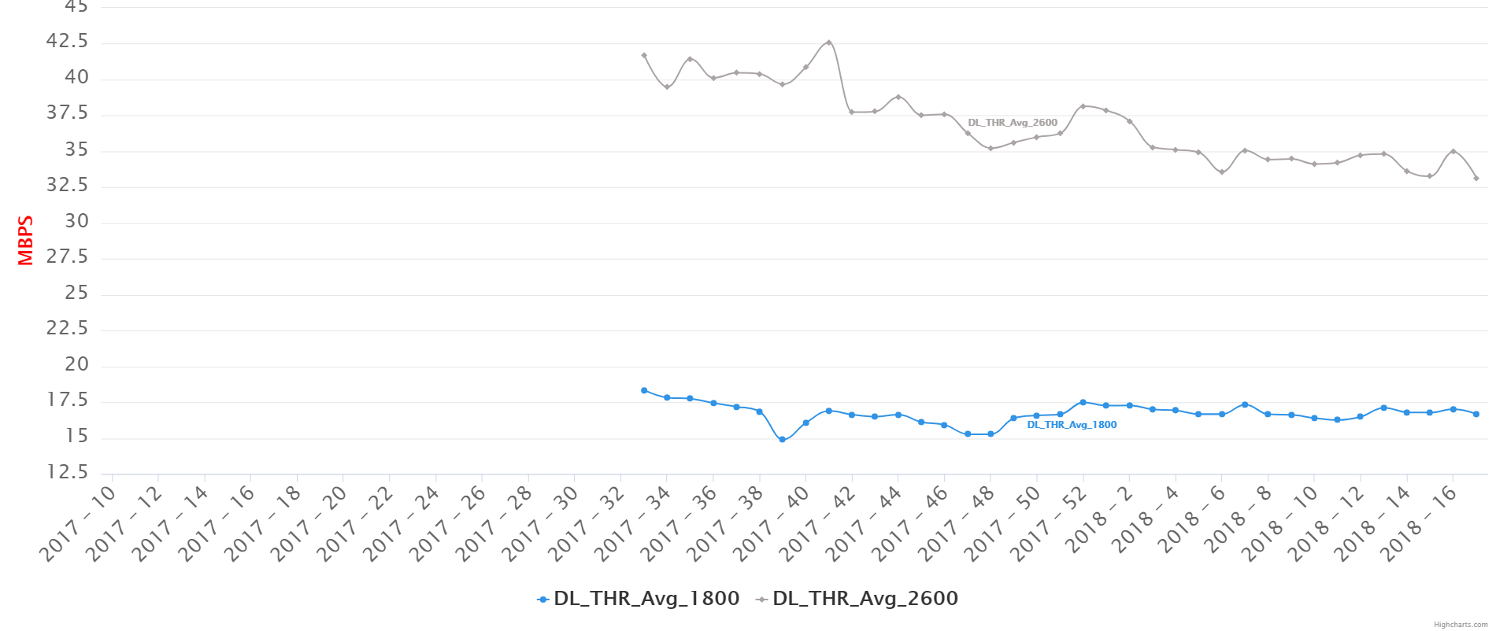
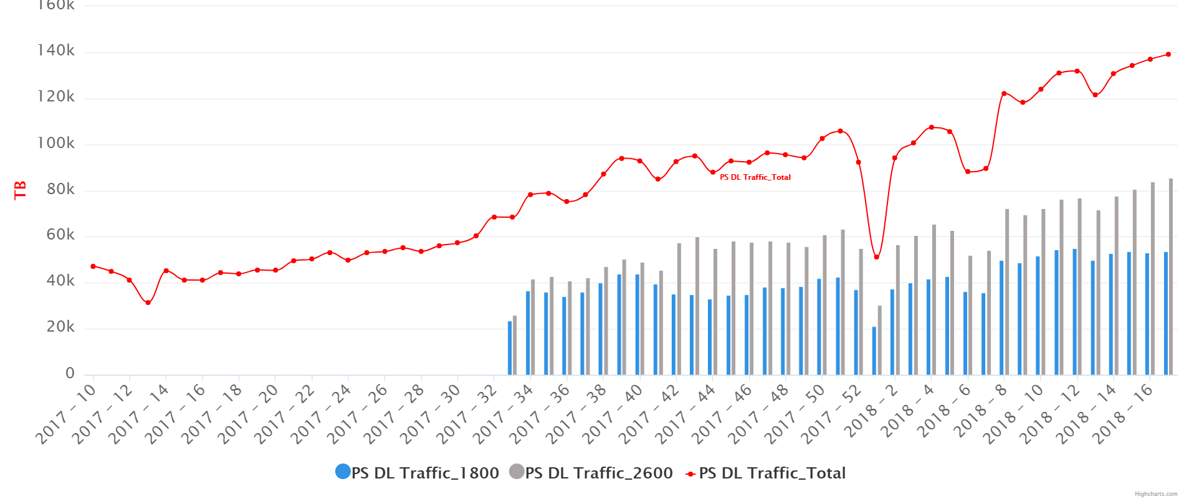
HFC Cities LTE Dashboard - Belo Horizonte - MG
Base Sites
LTE - Users
LTE - DL Throughput
LTE PS DL Traffic

Slide 4
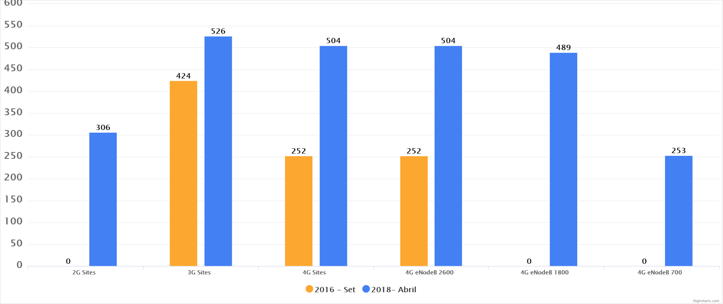
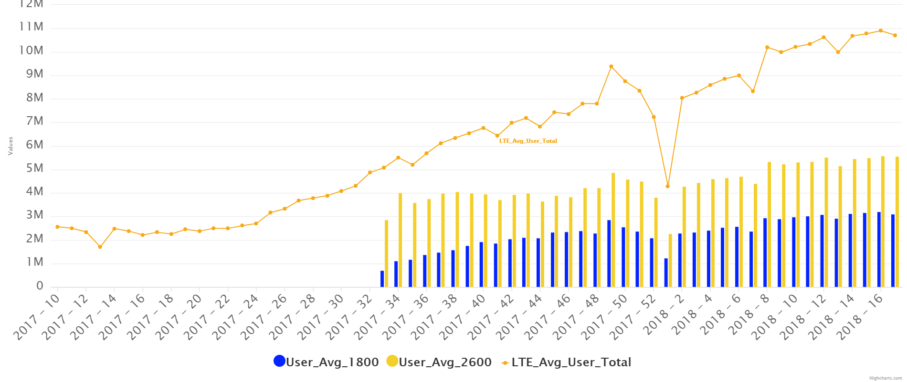
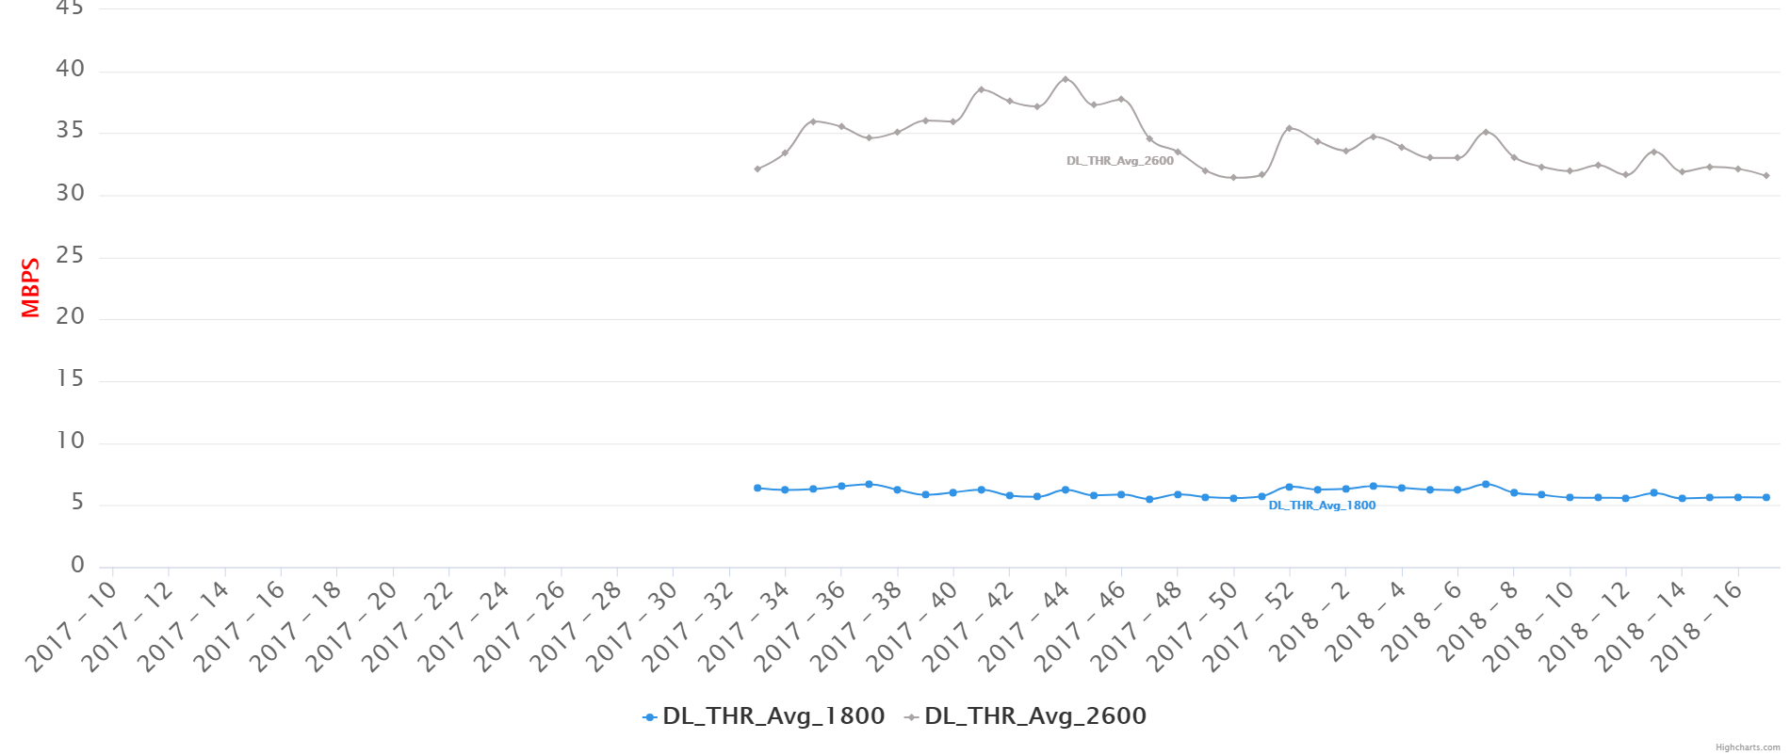
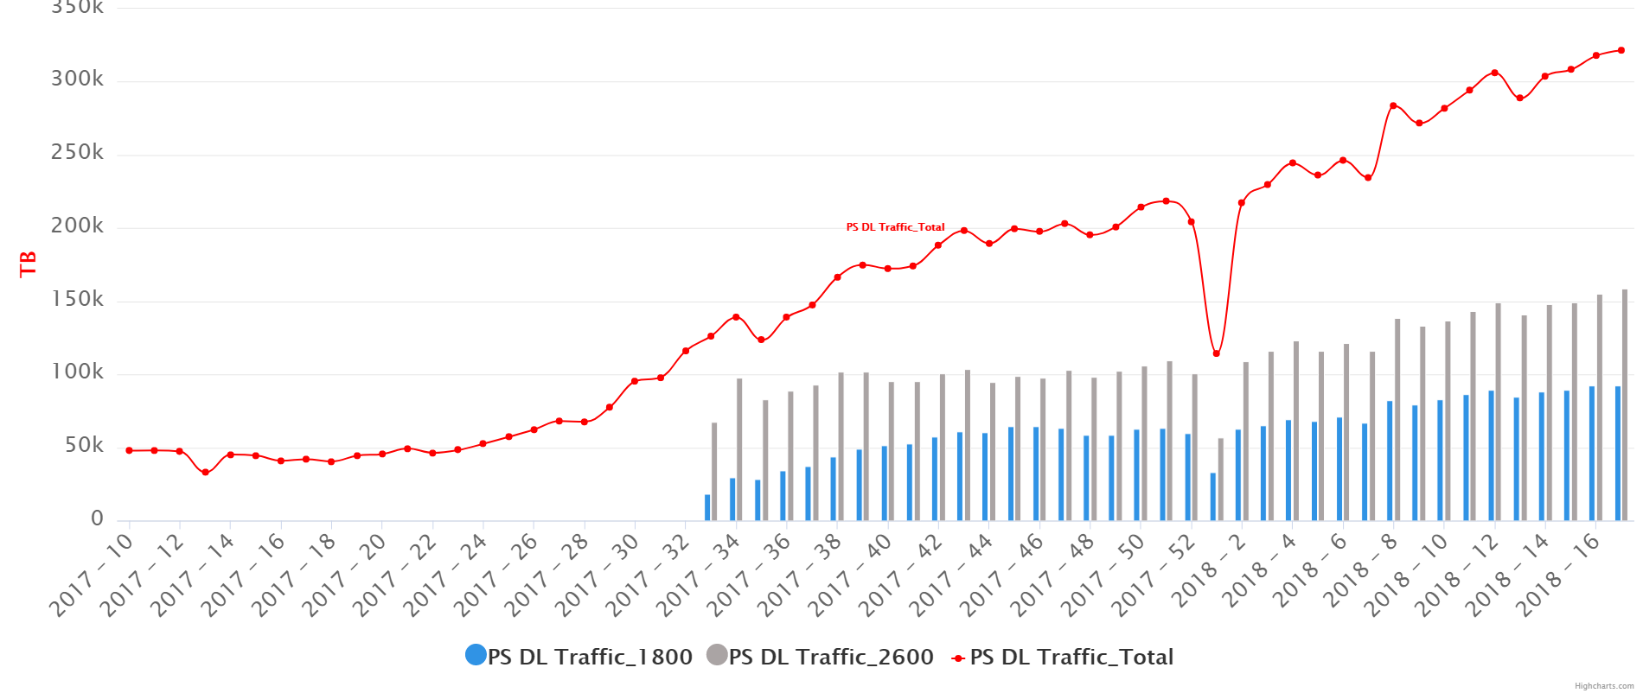
HFC Cities LTE Dashboard - Brasília - DF
Base Sites
LTE - Users
LTE - DL Throughput
LTE PS DL Traffic

Slide 5
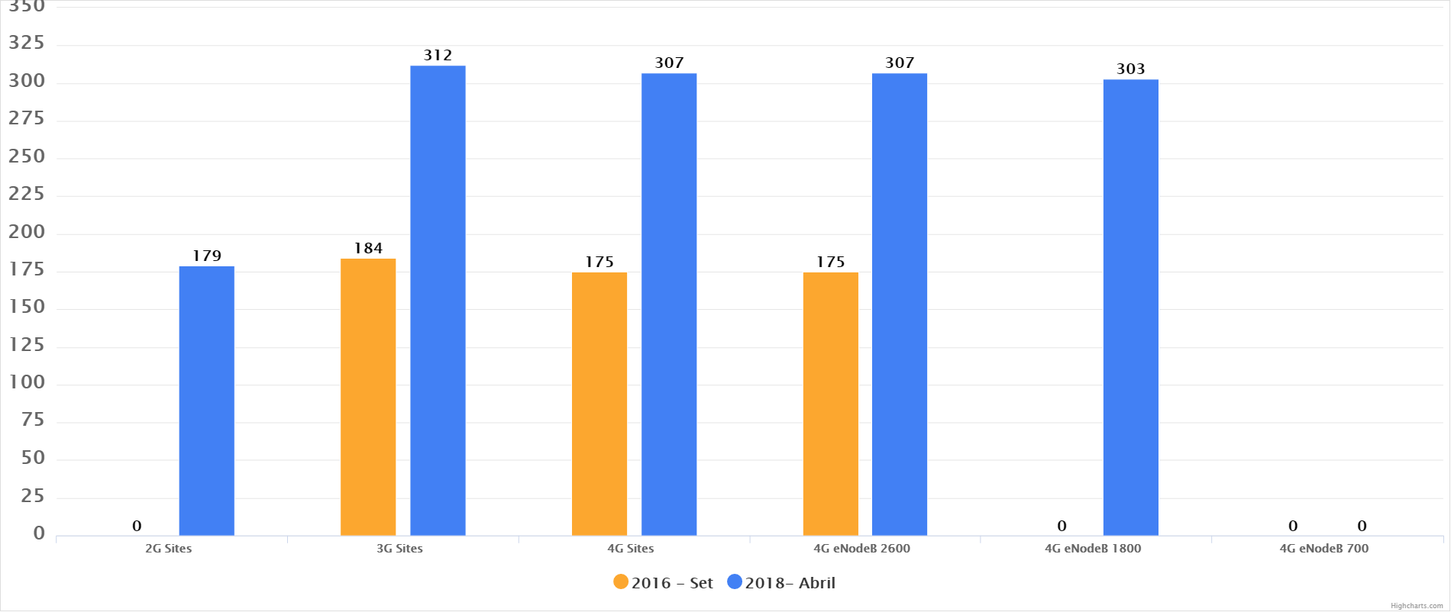

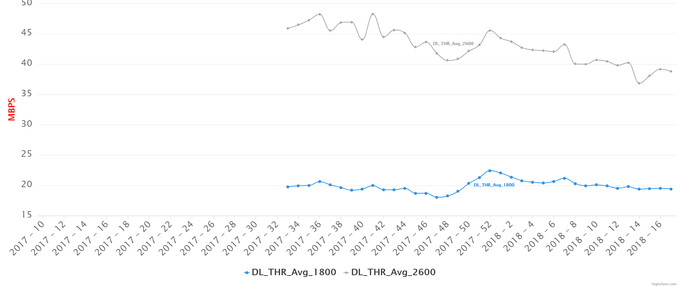
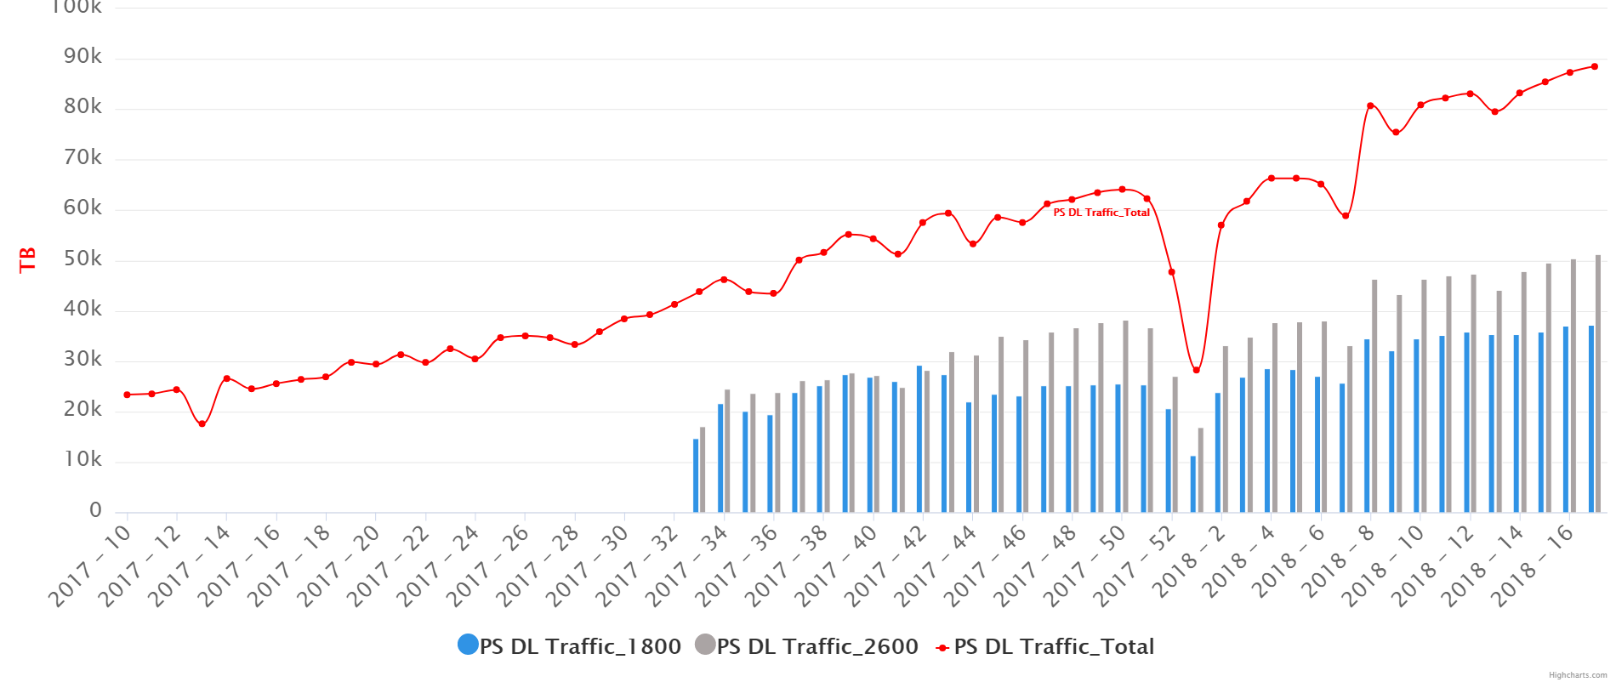
HFC Cities LTE Dashboard - Curitiba - PR
Base Sites
LTE - Users
LTE - DL Throughput
LTE PS DL Traffic

Slide 6
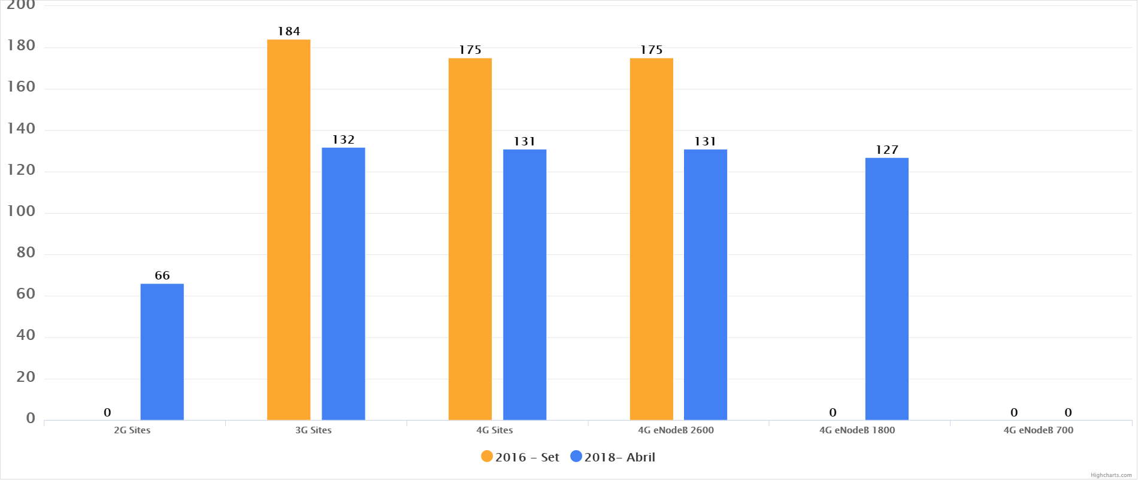
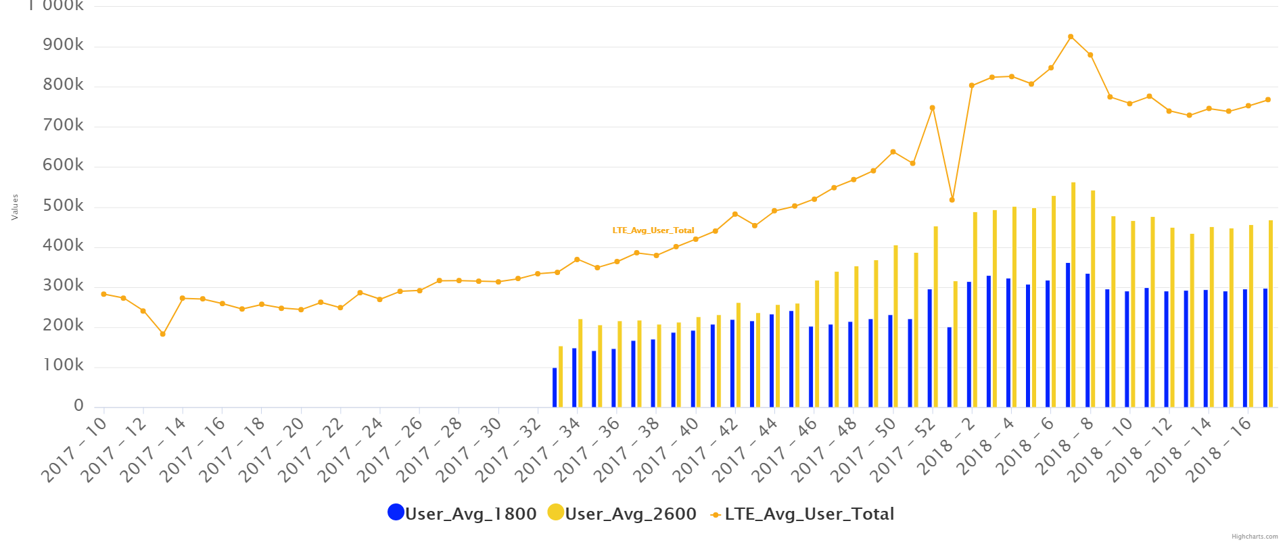
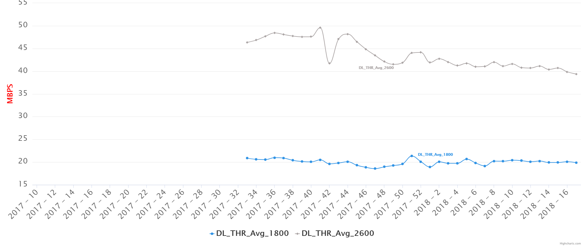
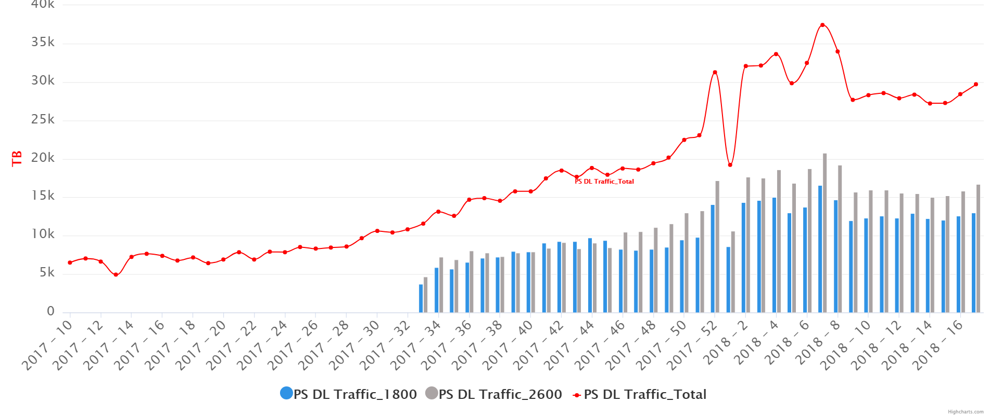
HFC Cities LTE Dashboard - Florianópolis - SC
Base Sites
LTE - Users
LTE - DL Throughput
LTE PS DL Traffic

Slide 7
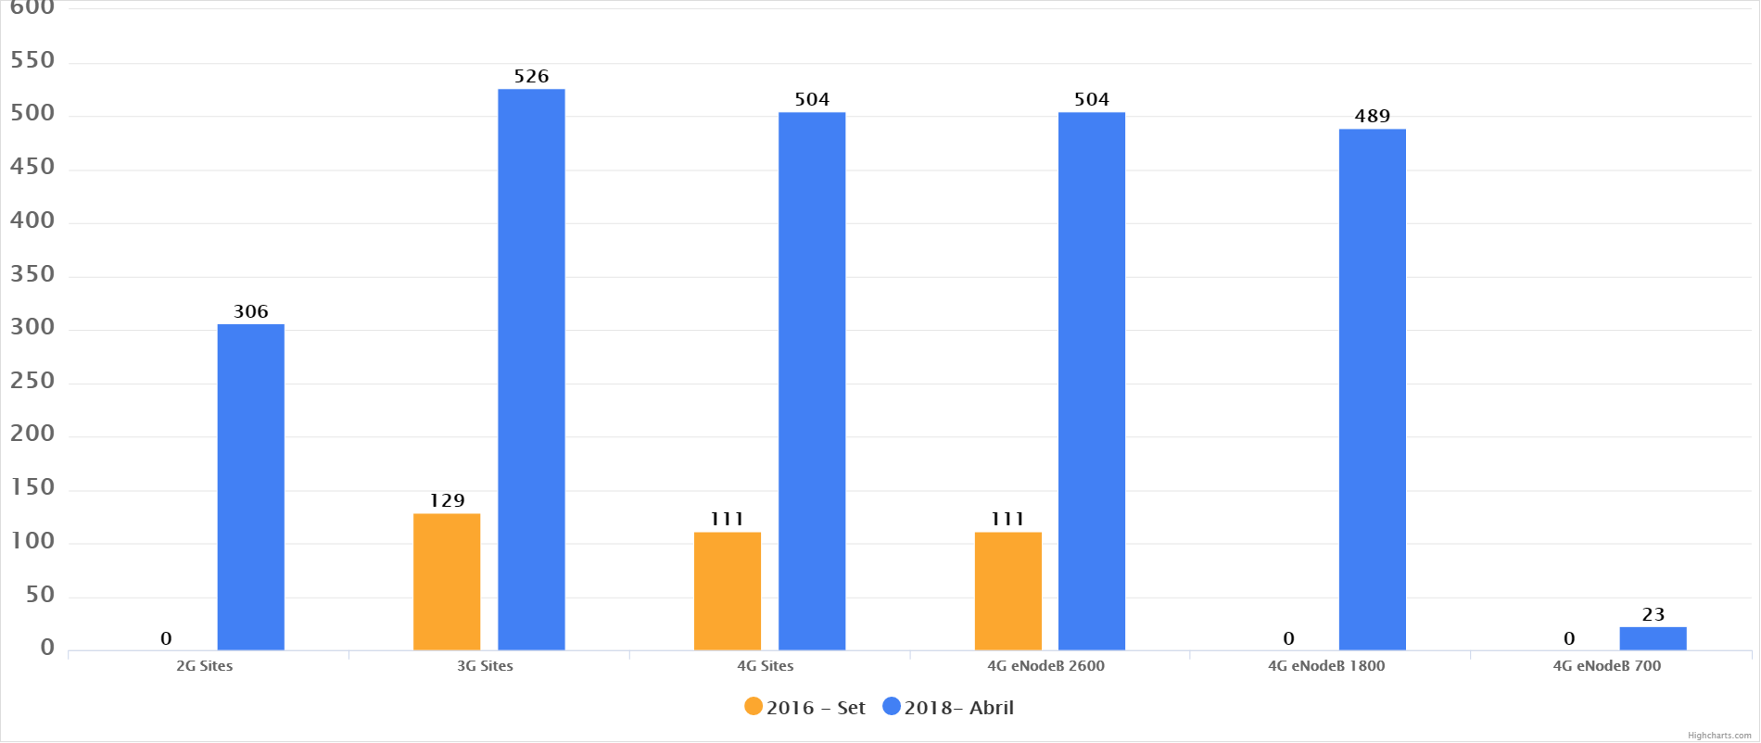
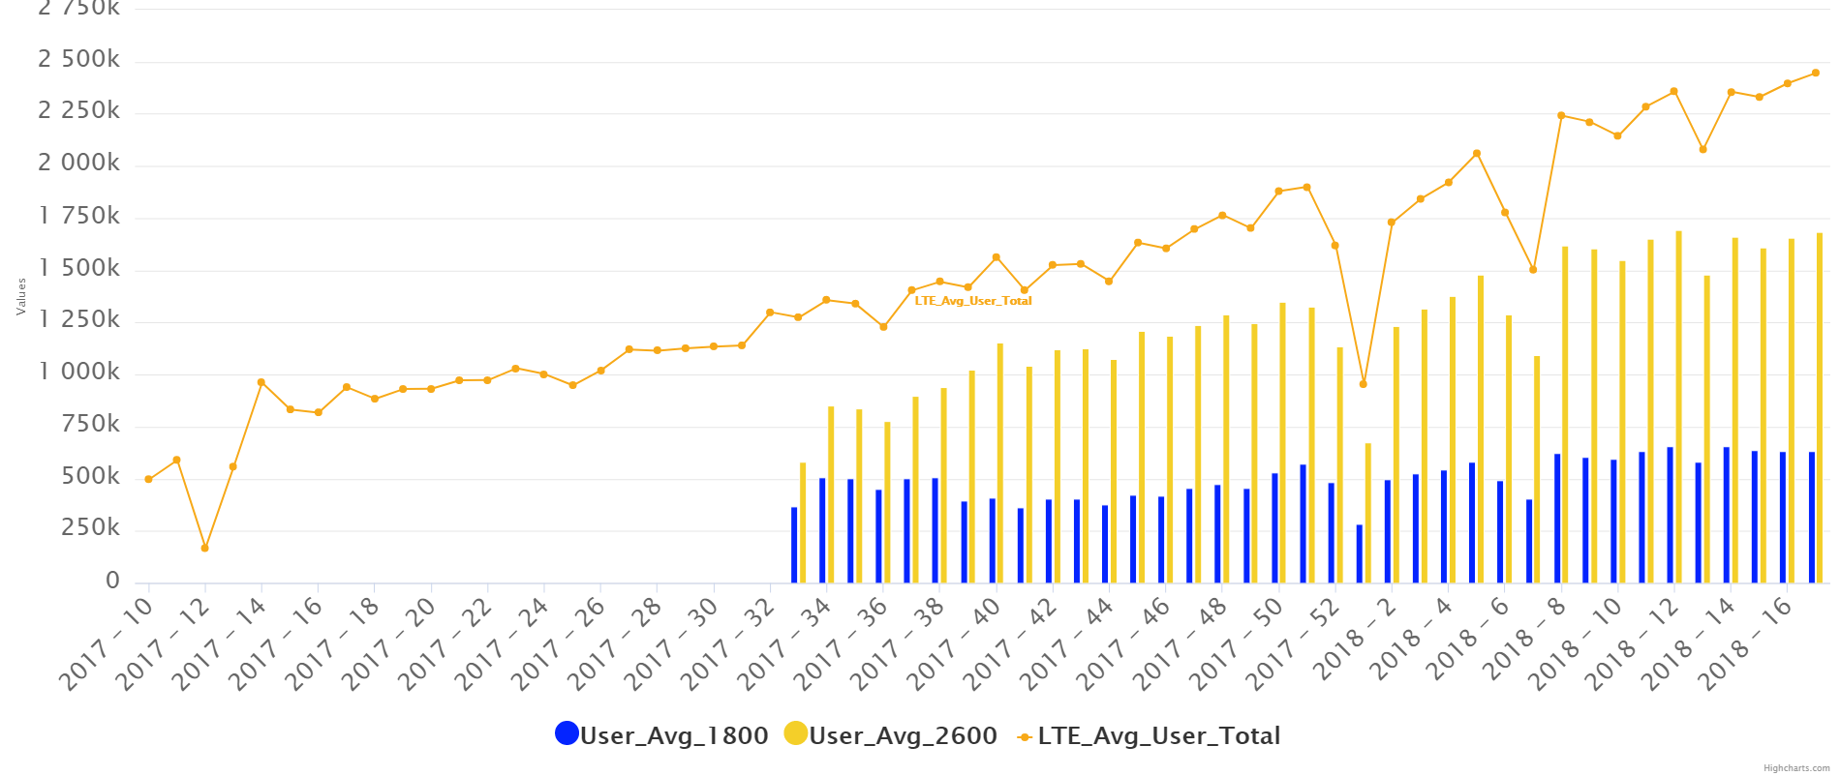
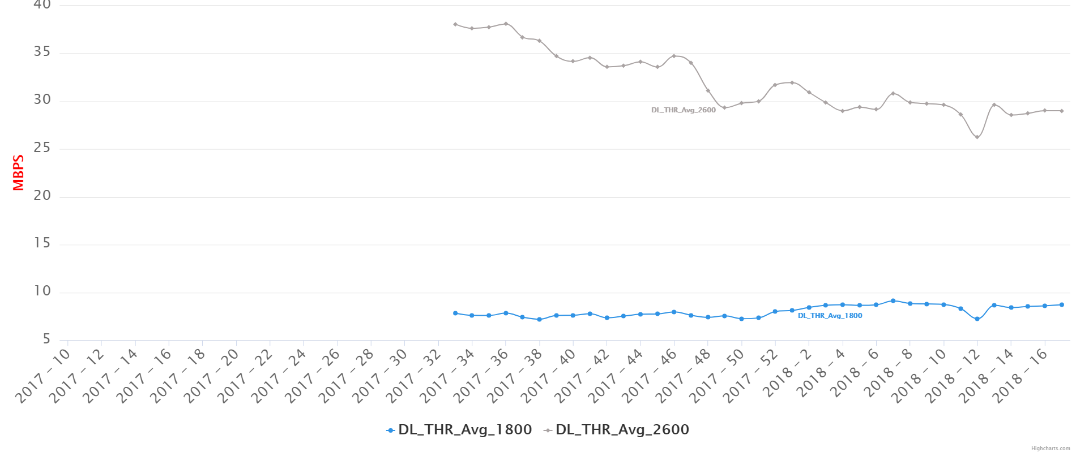
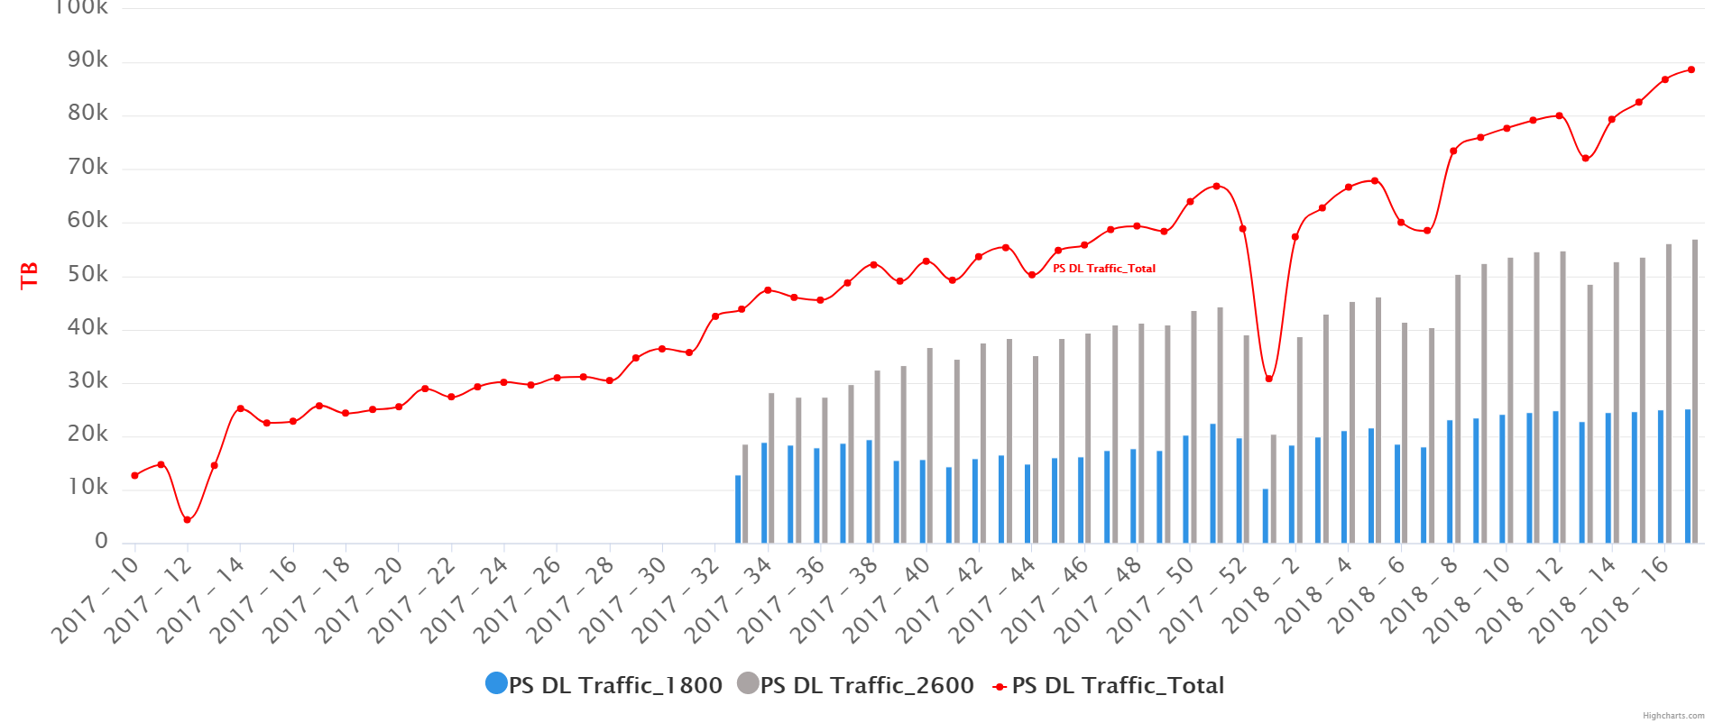
HFC Cities LTE Dashboard - Recife - PE
Base Sites
LTE - Users
LTE - DL Throughput
LTE PS DL Traffic

Slide 8
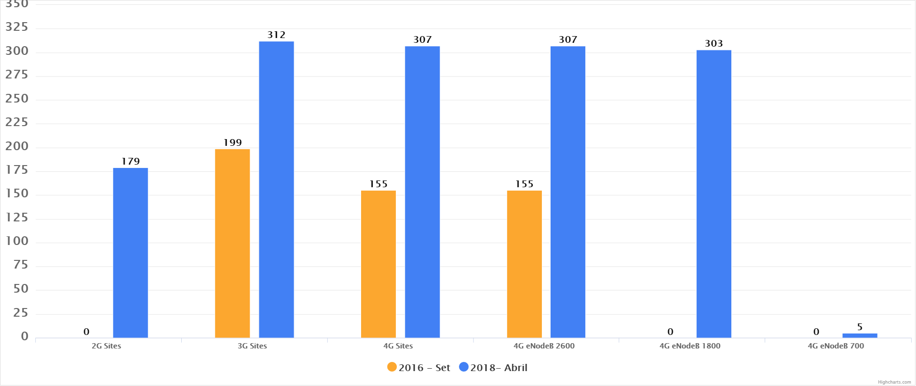
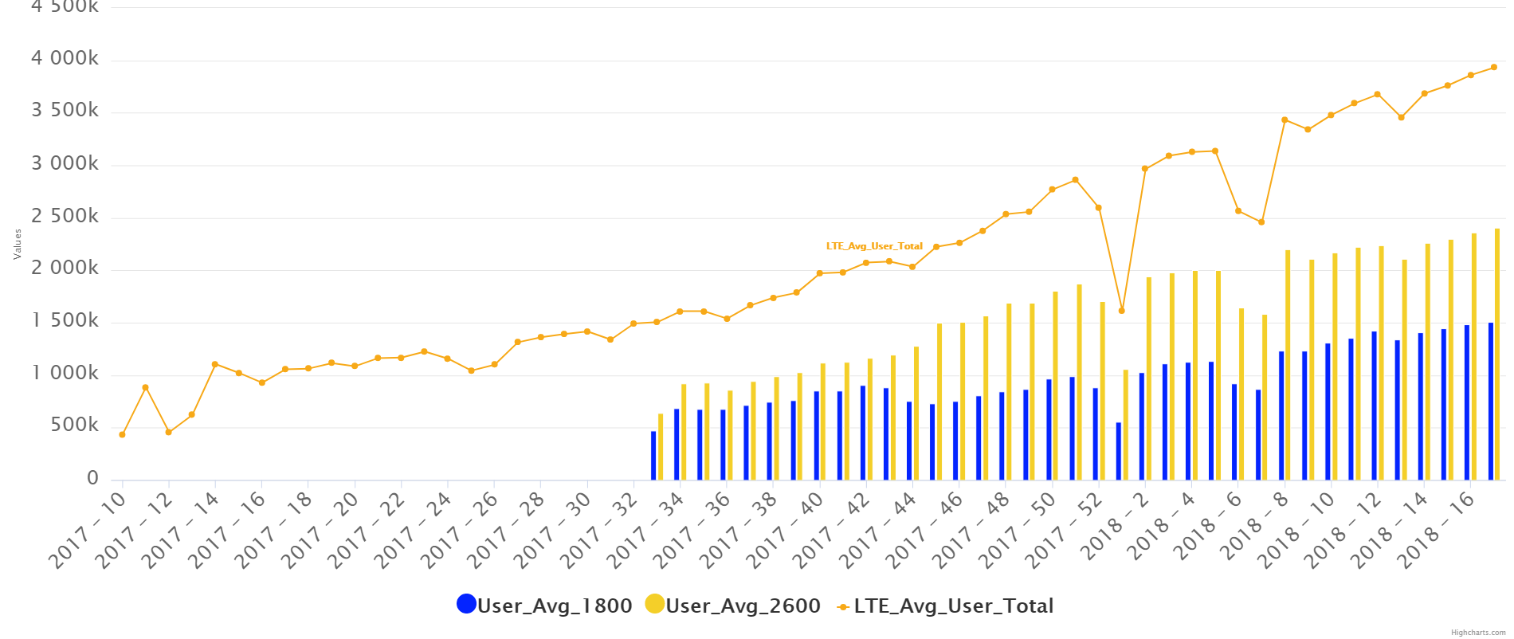
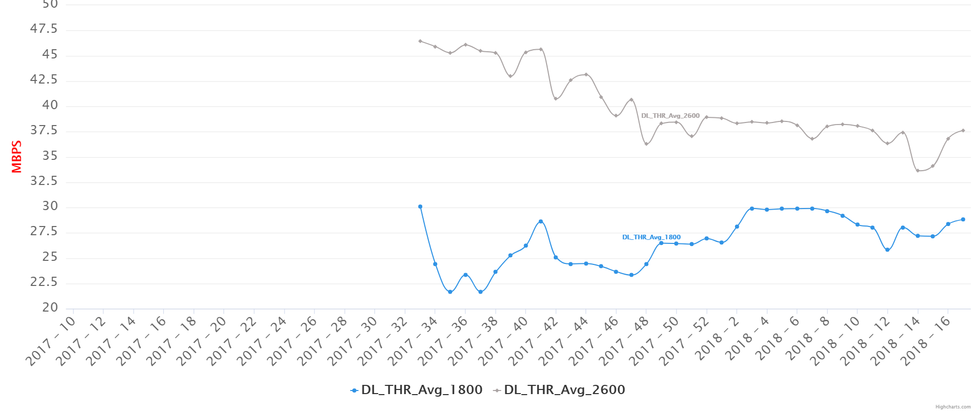
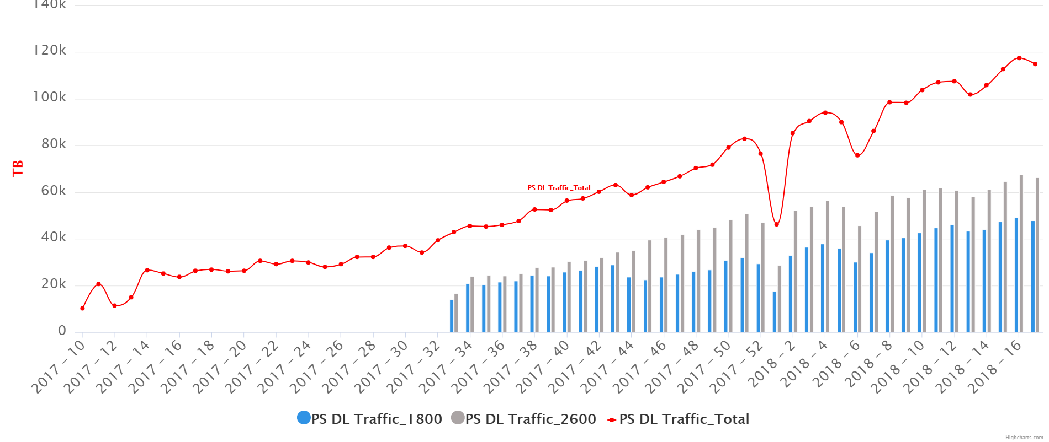
HFC Cities LTE Dashboard - Salvador - BA
Base Sites
LTE - Users
LTE - DL Throughput
LTE PS DL Traffic

Slide 9
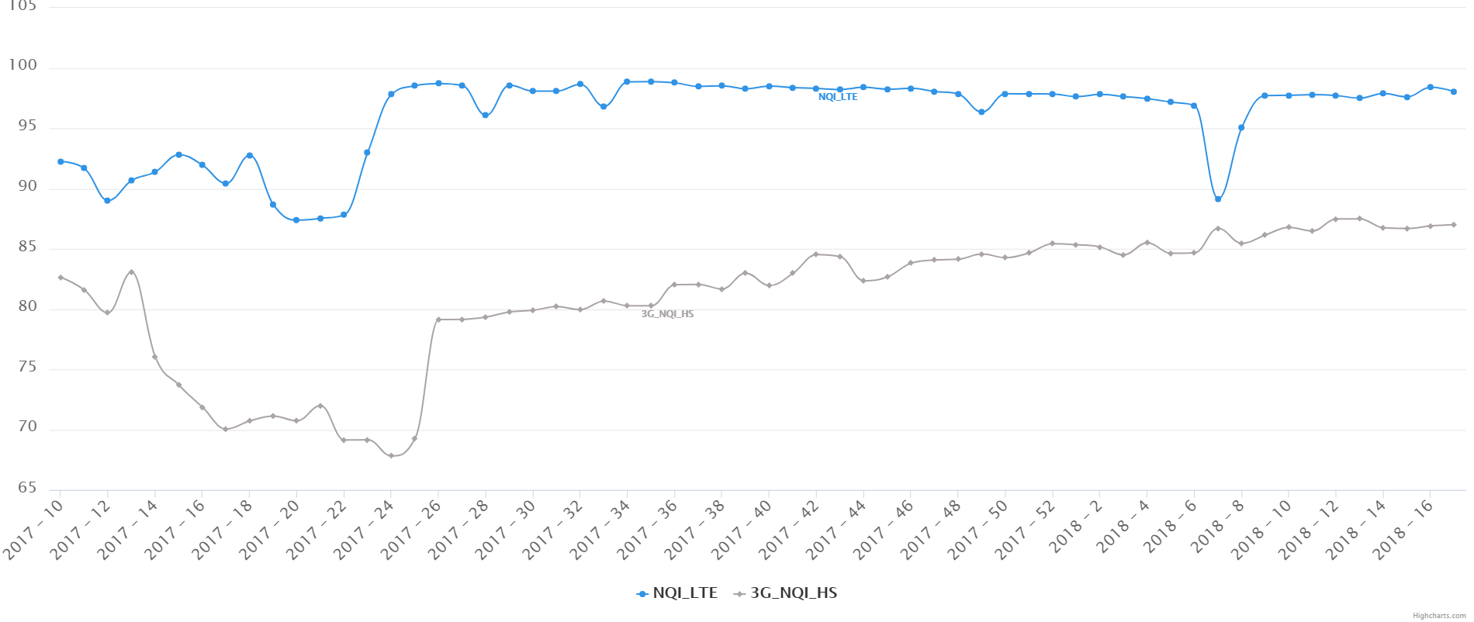
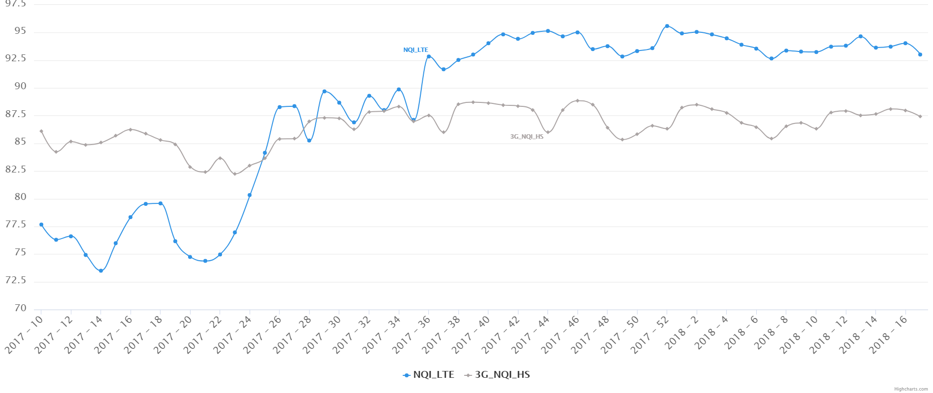
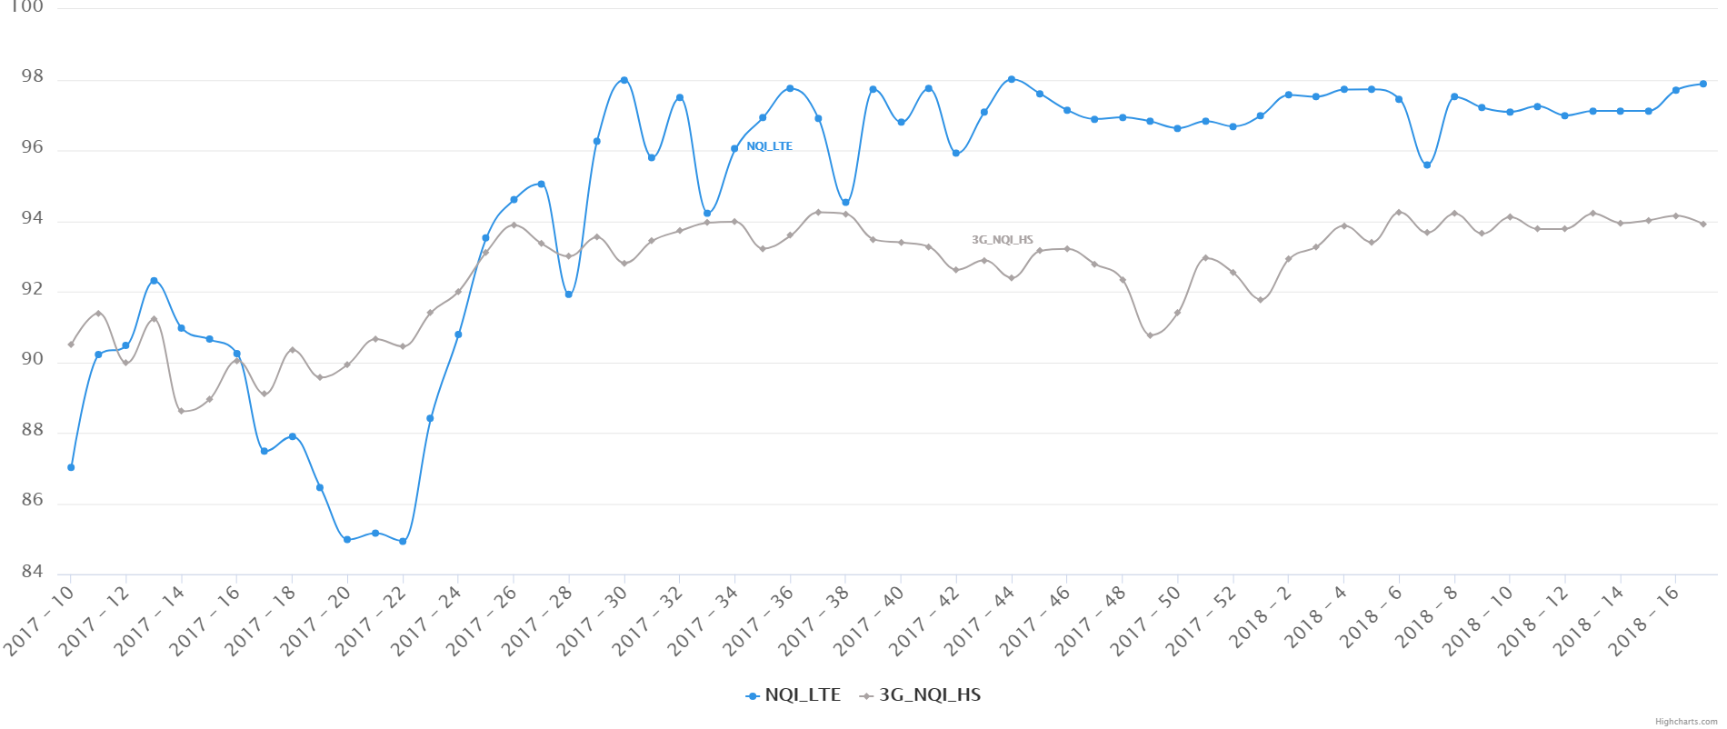
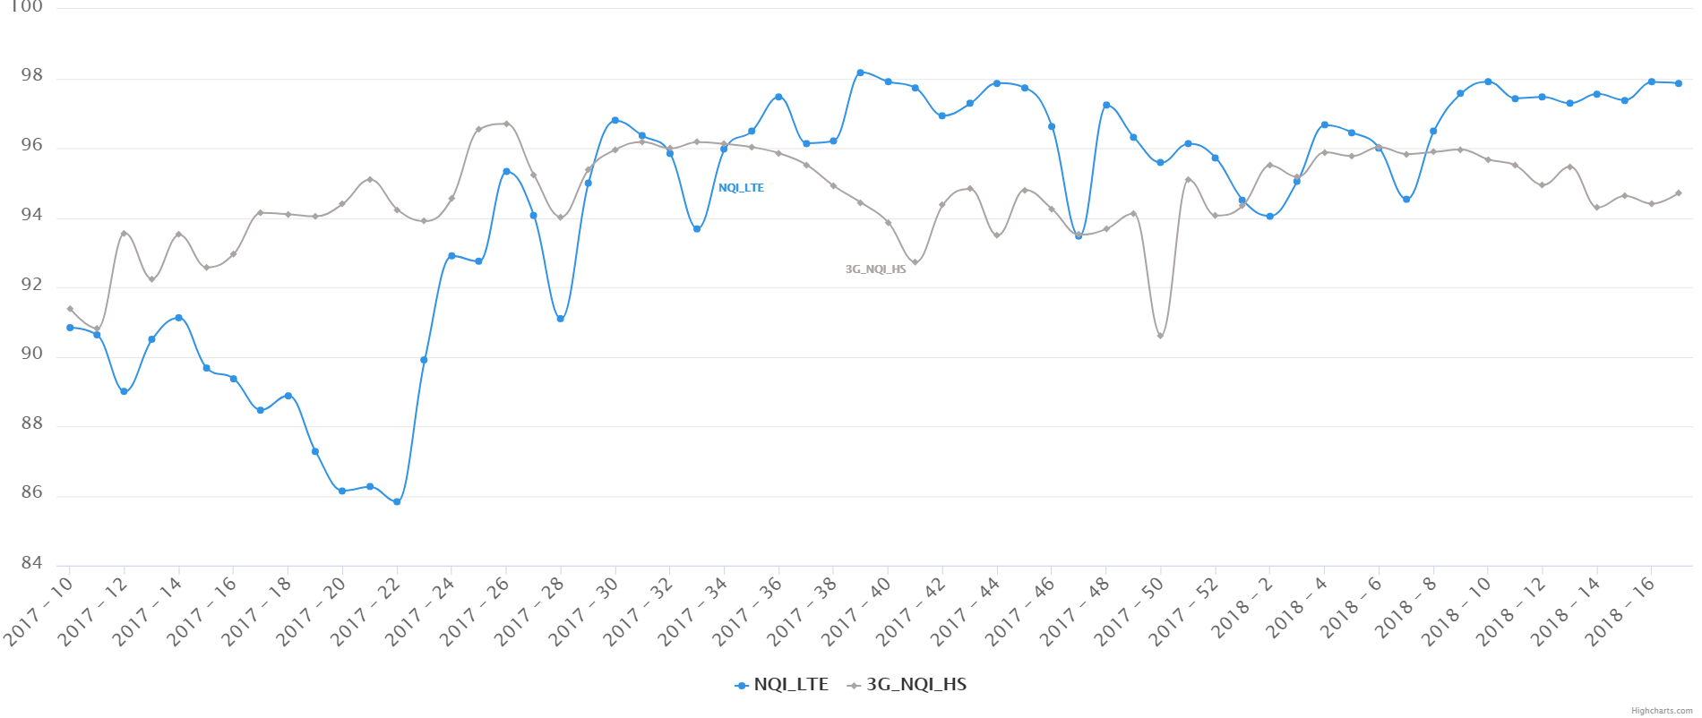
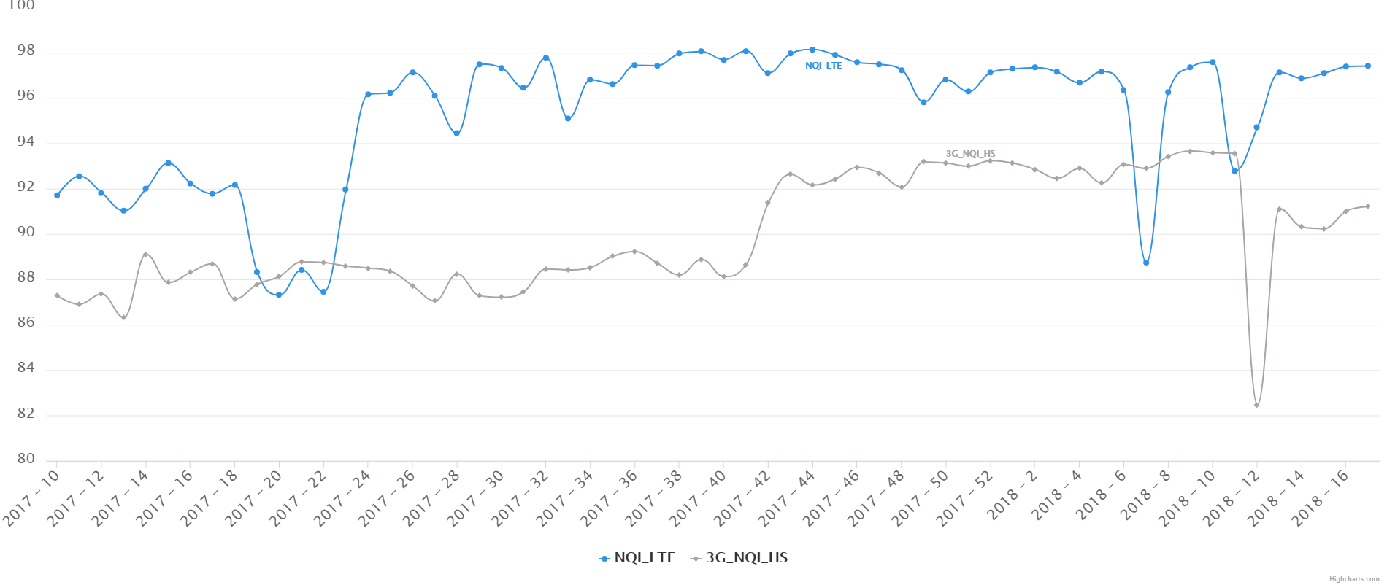
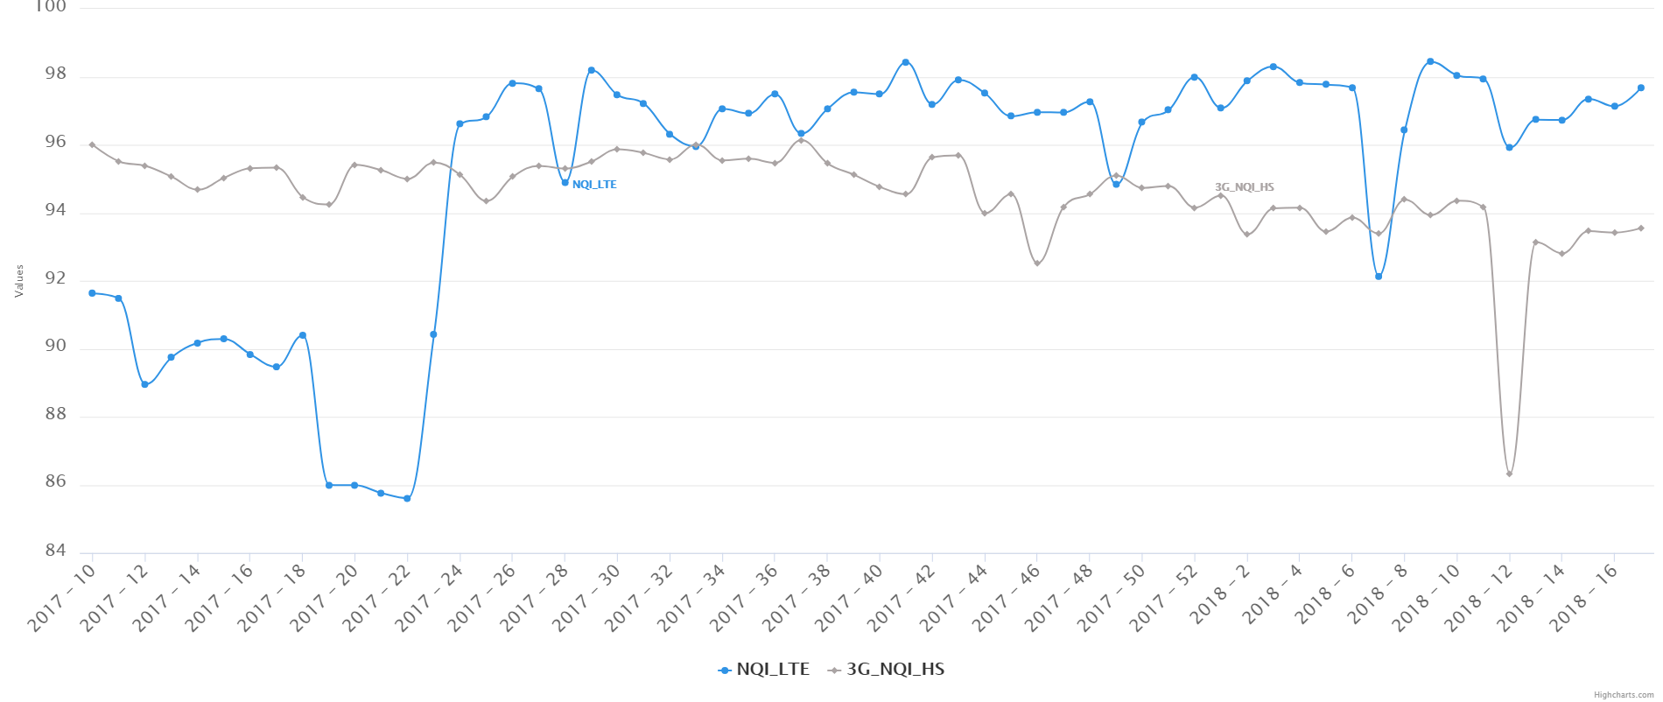
HFC Cities - LTE & UMTS Quality (NQI)
Belo Horizonte - MG
Brasília - DF
Curitiba - PR
Florianópolis - SC
Recife - PE
Salvador - BA

Slide 10
Tópicos
1. Evolução Cidades HFC
2. CQI x Cell Maping

Slide 11
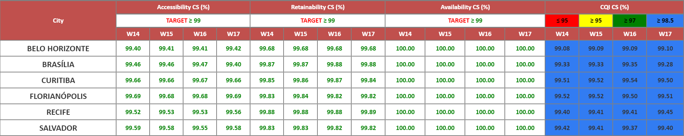
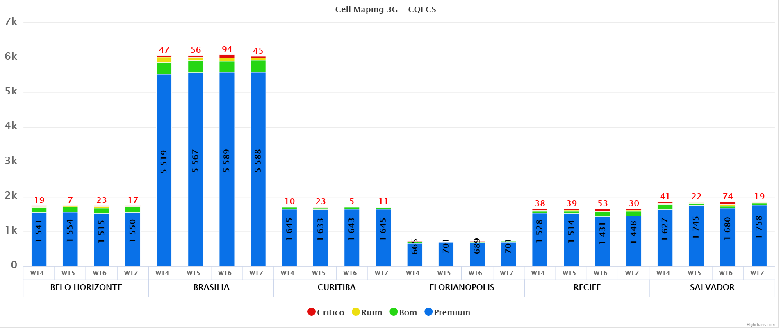
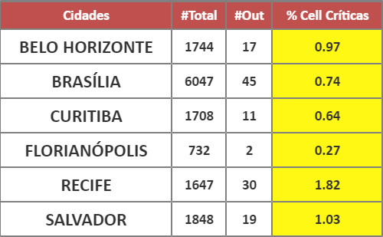

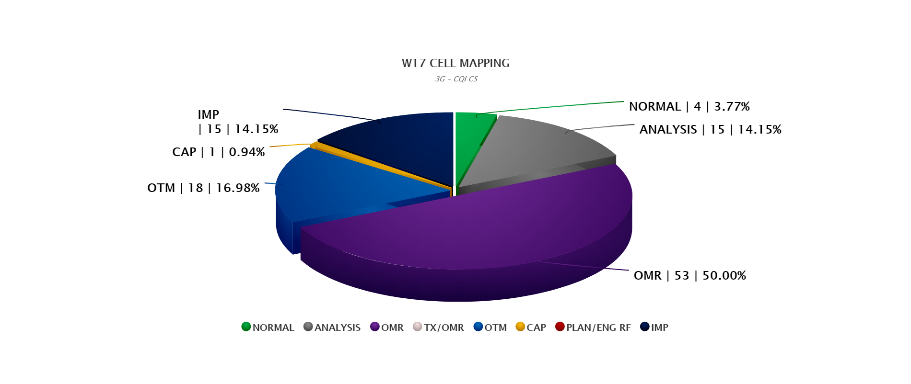
CQI CS - Indicadores Rede de Acesso

Slide 12
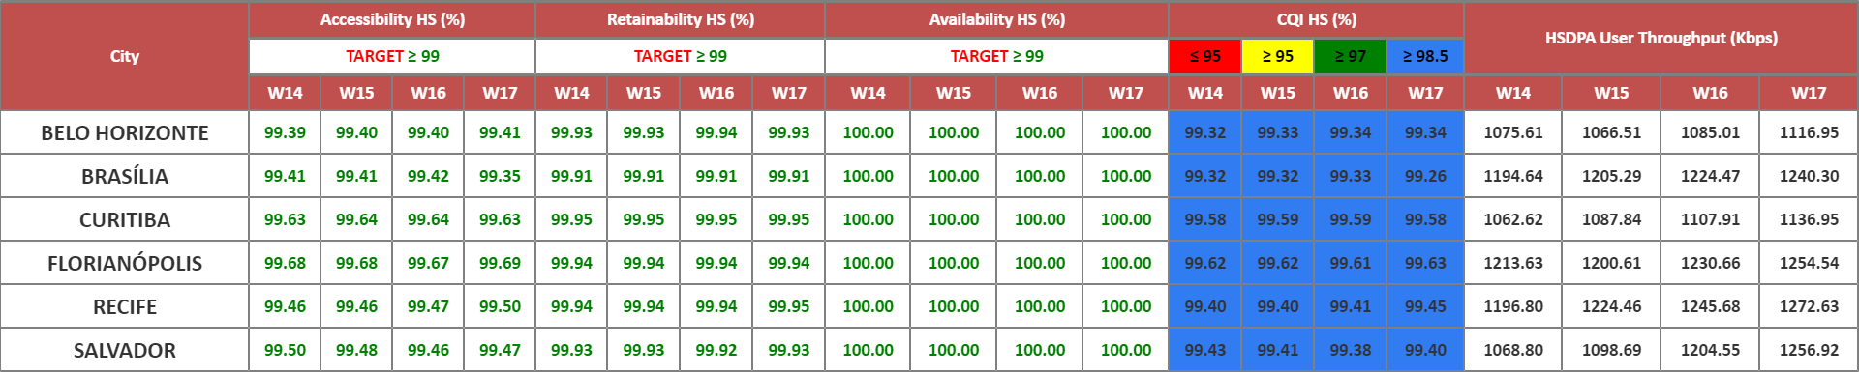


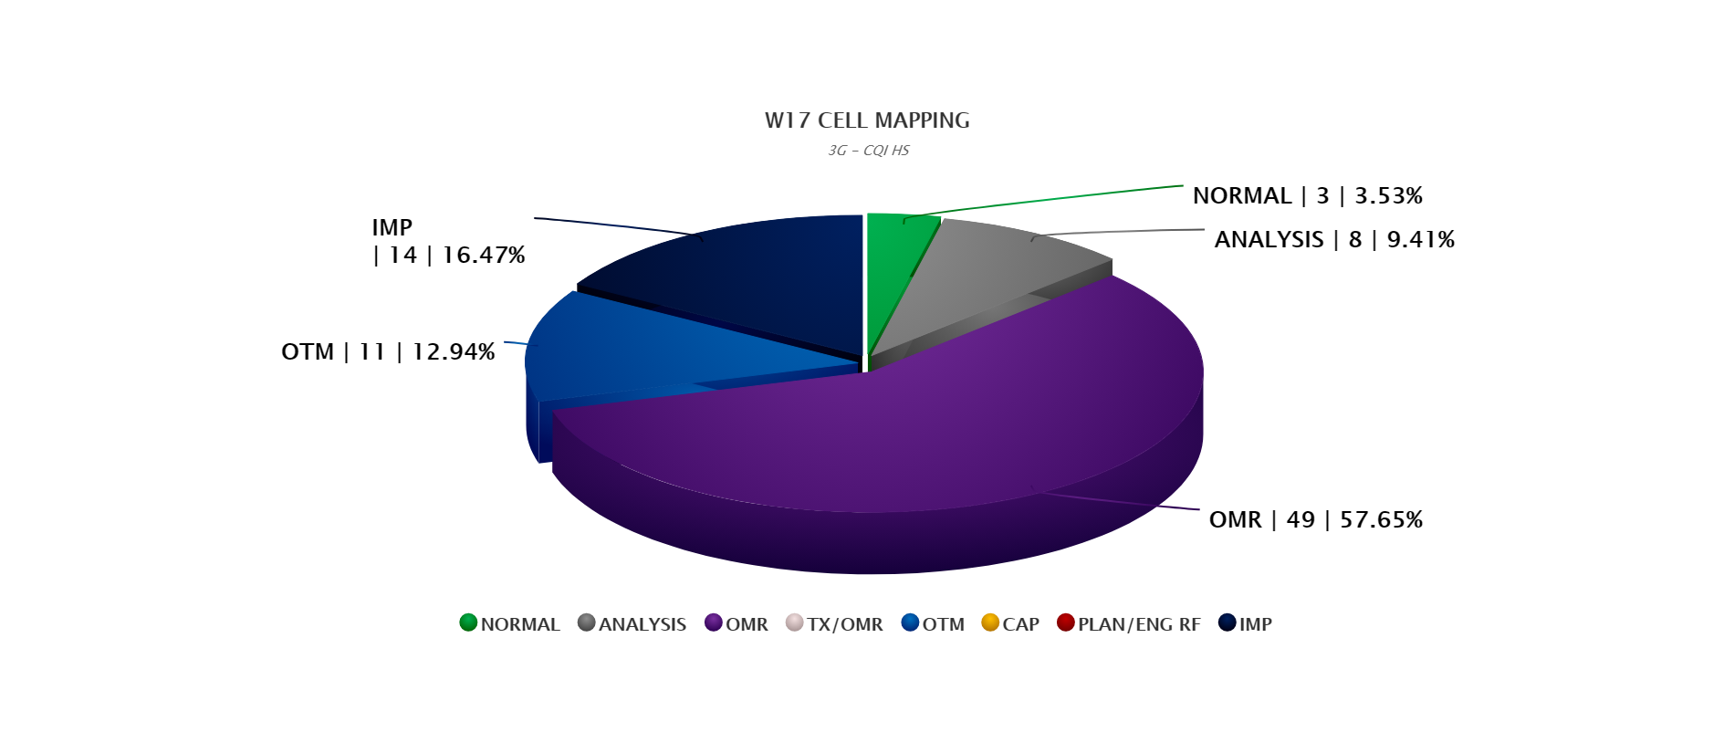
CQI HS - Indicadores Rede de Acesso

Slide 13
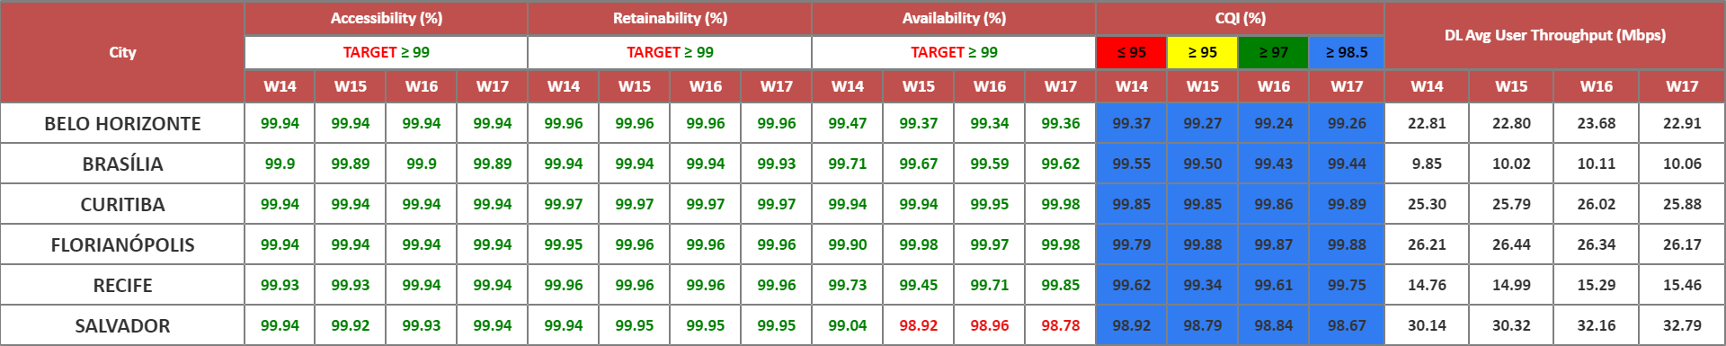
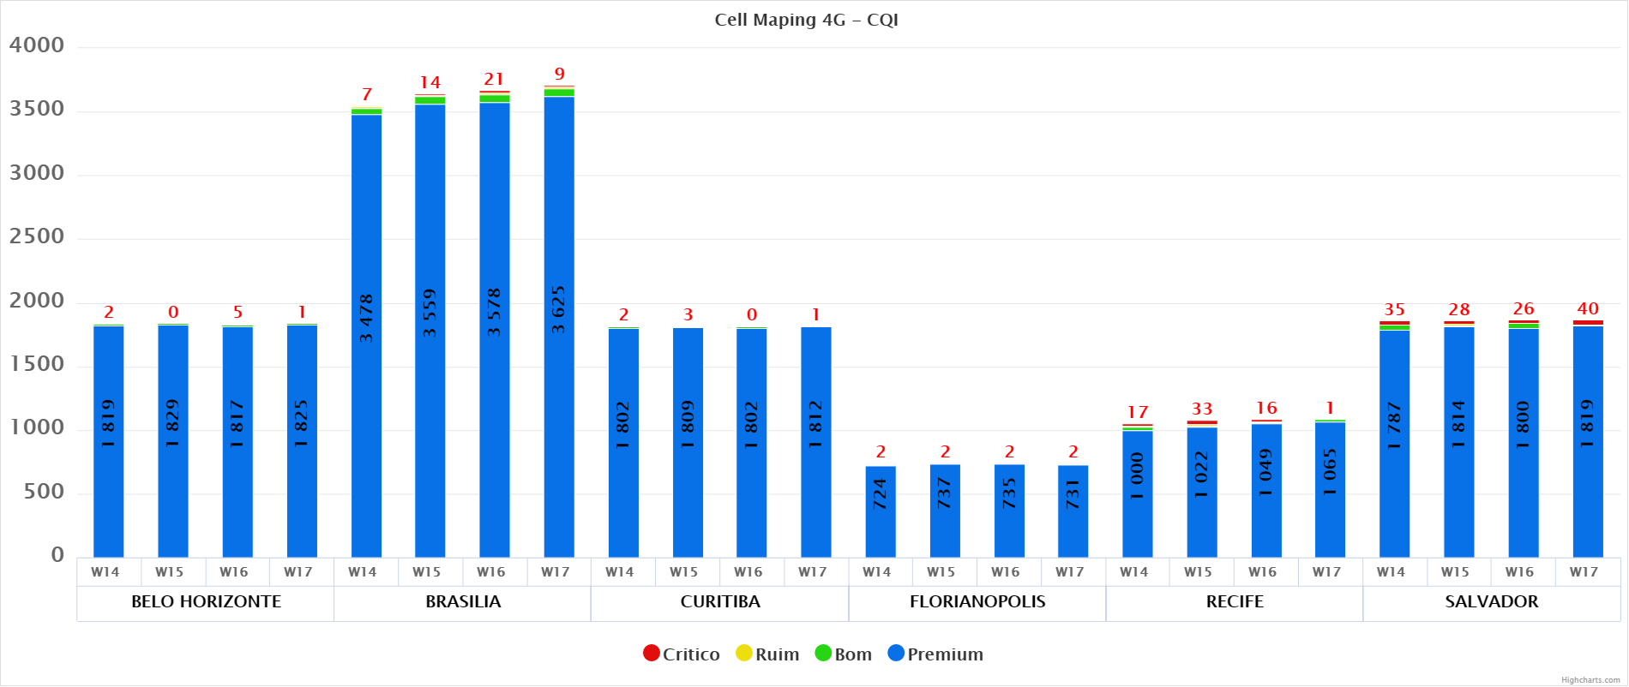
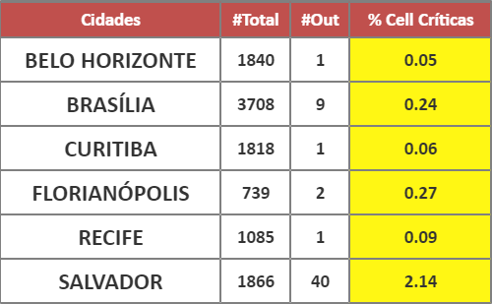
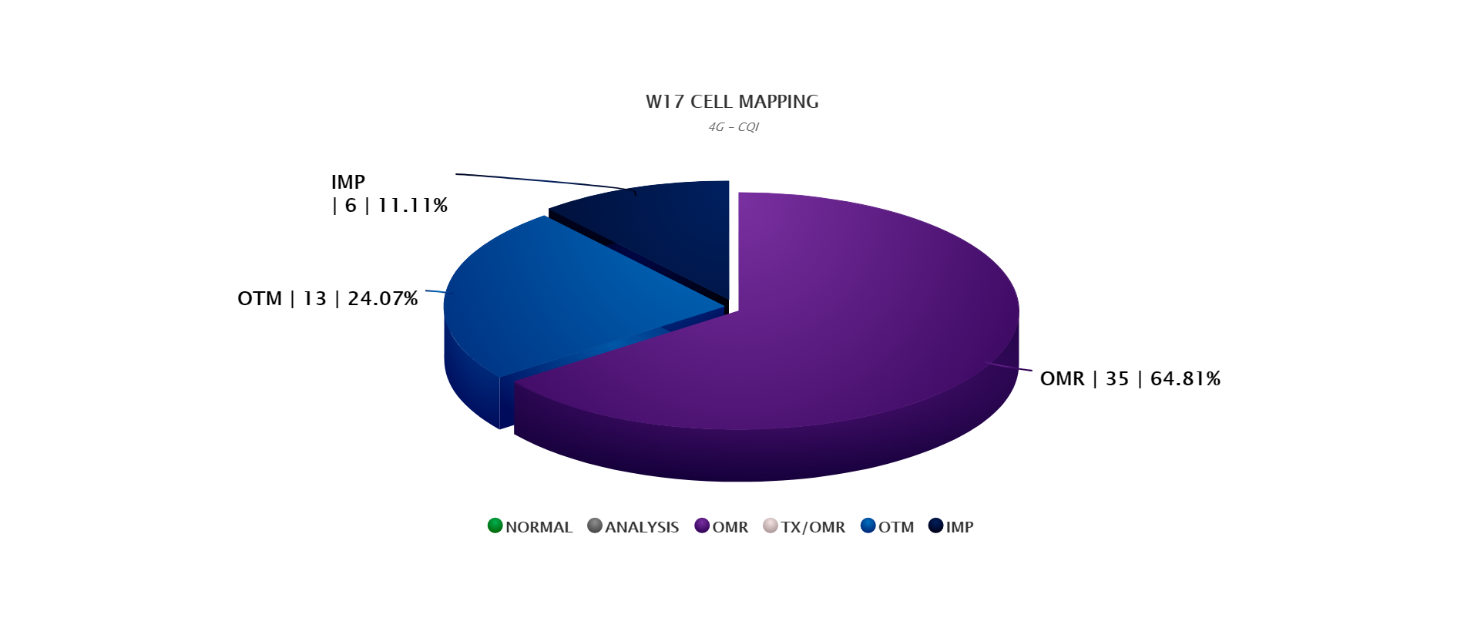
CQI LTE - Indicadores Rede de Acesso

Slide 14
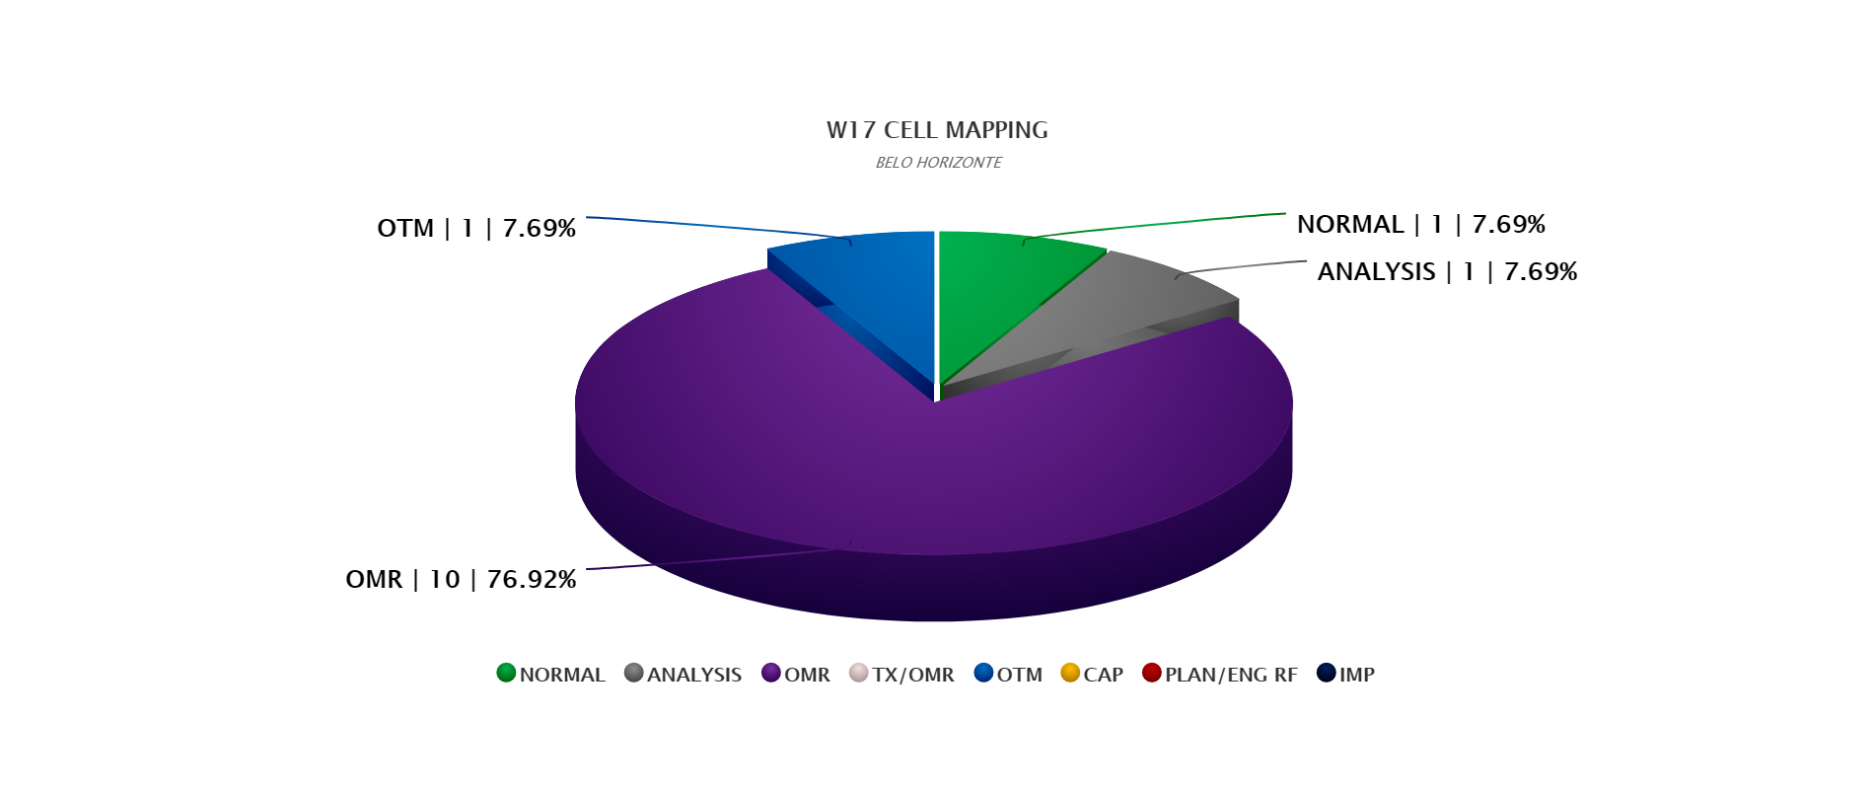
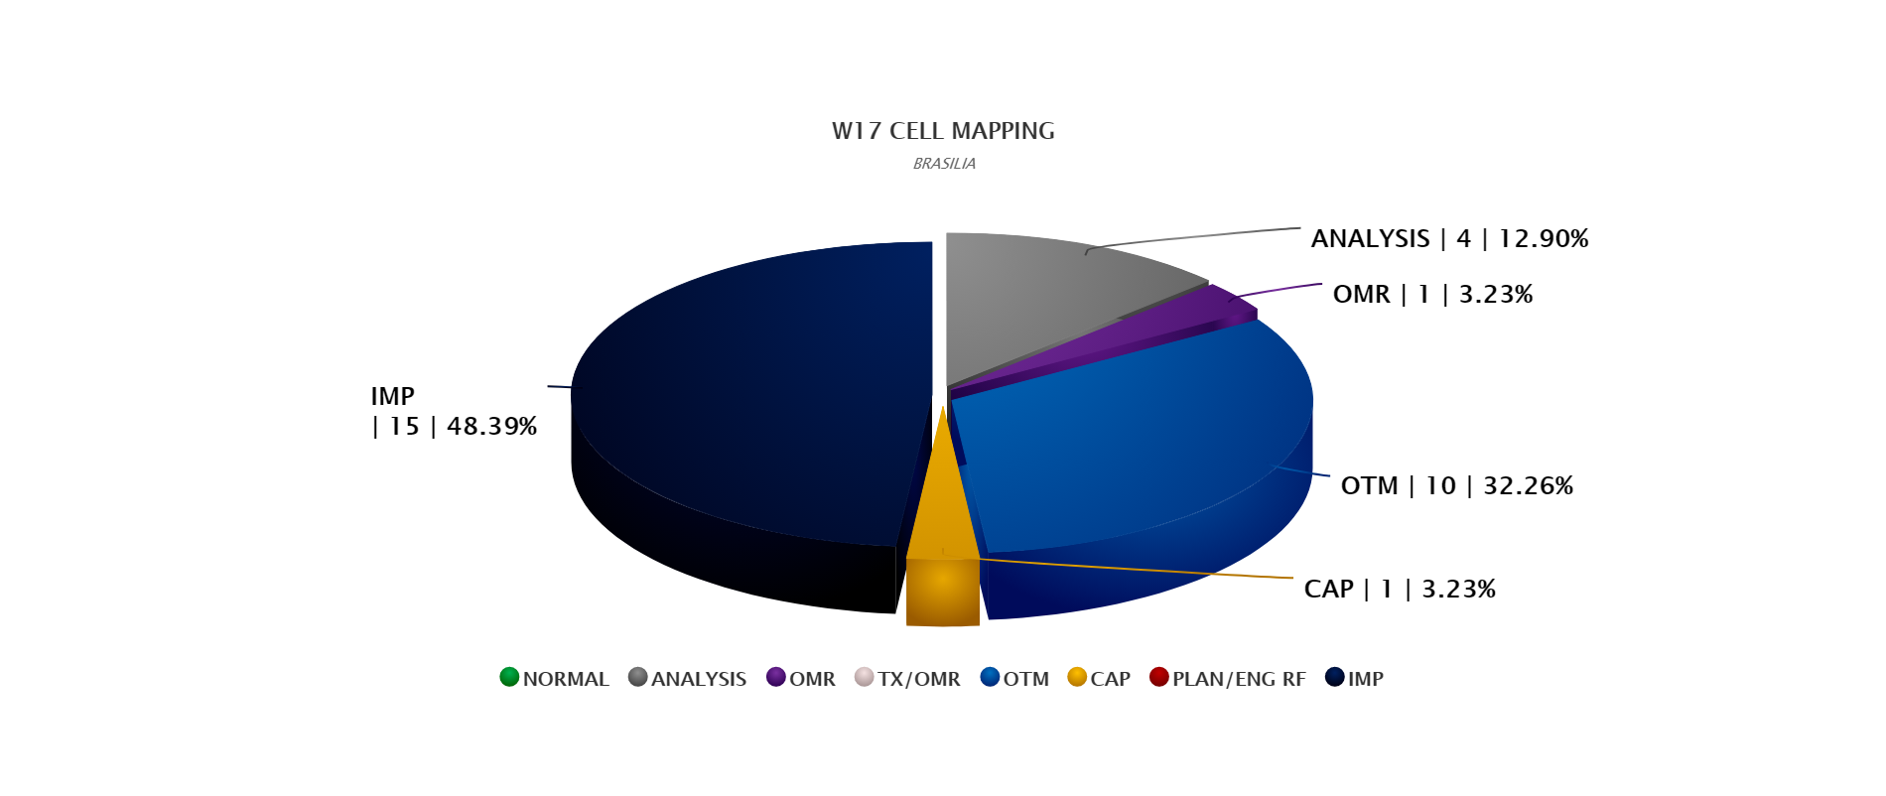
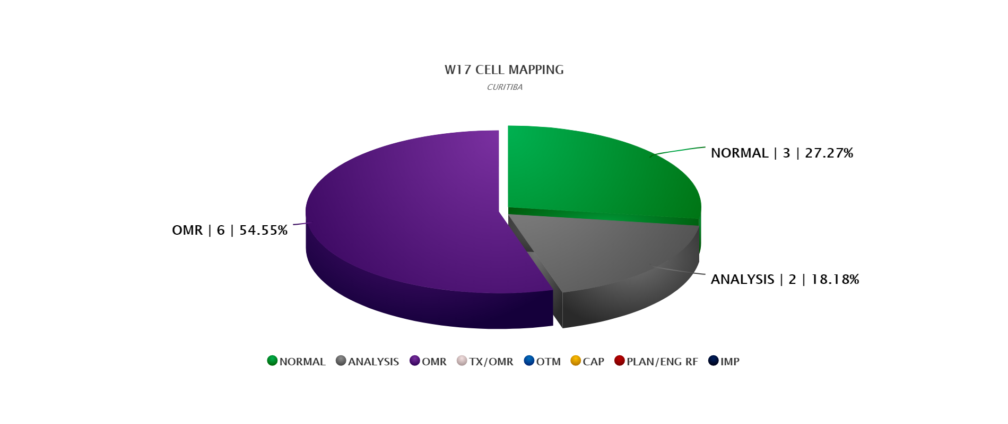
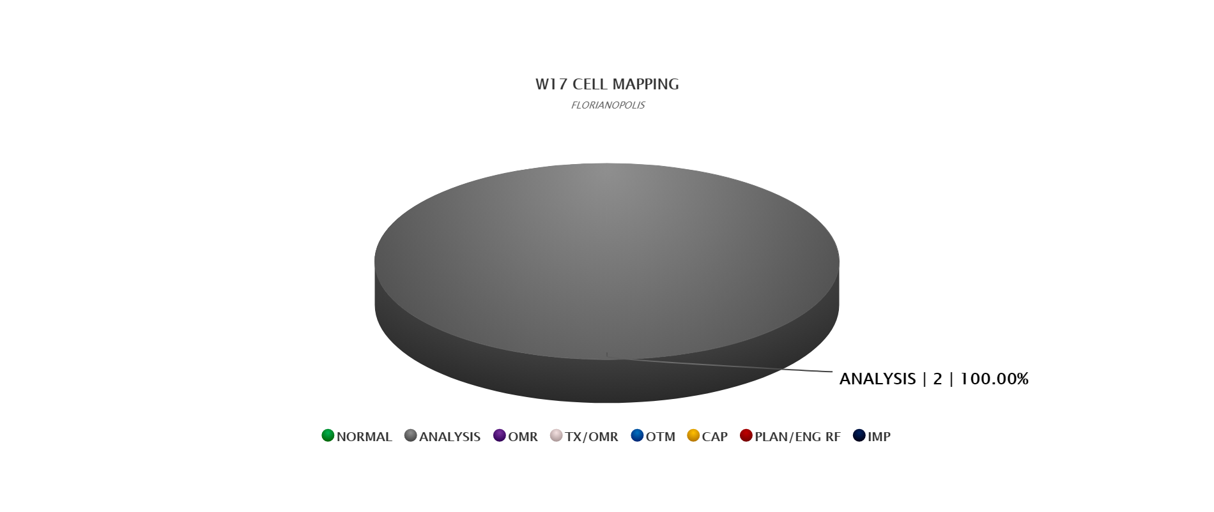
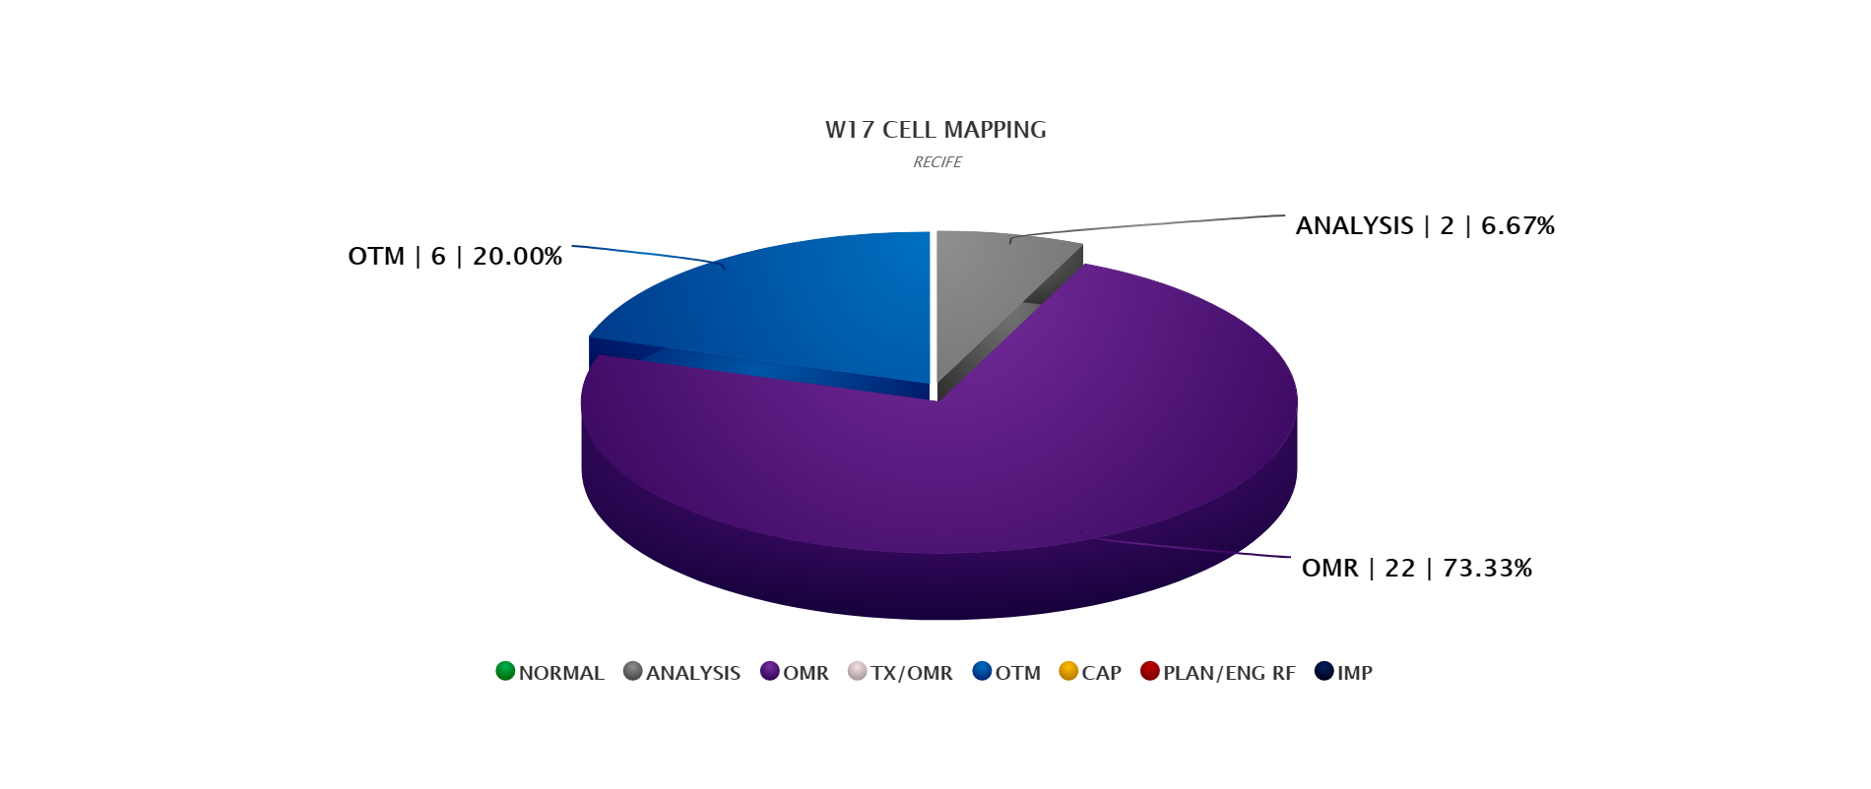
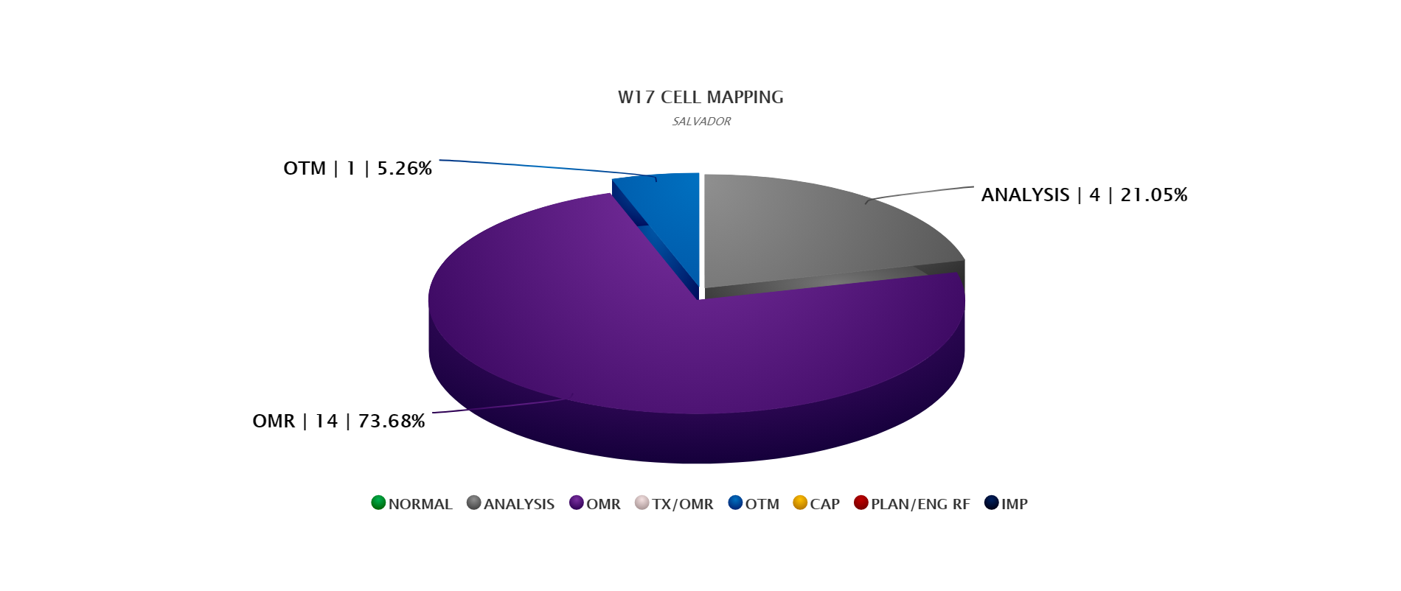
HFC Cities - Cell Maping Analytics 3G CQI CS
Belo Horizonte - MG
Brasília - DF
Curitiba - PR
Florianópolis - SC
Recife - PE
Salvador - BA

Slide 15
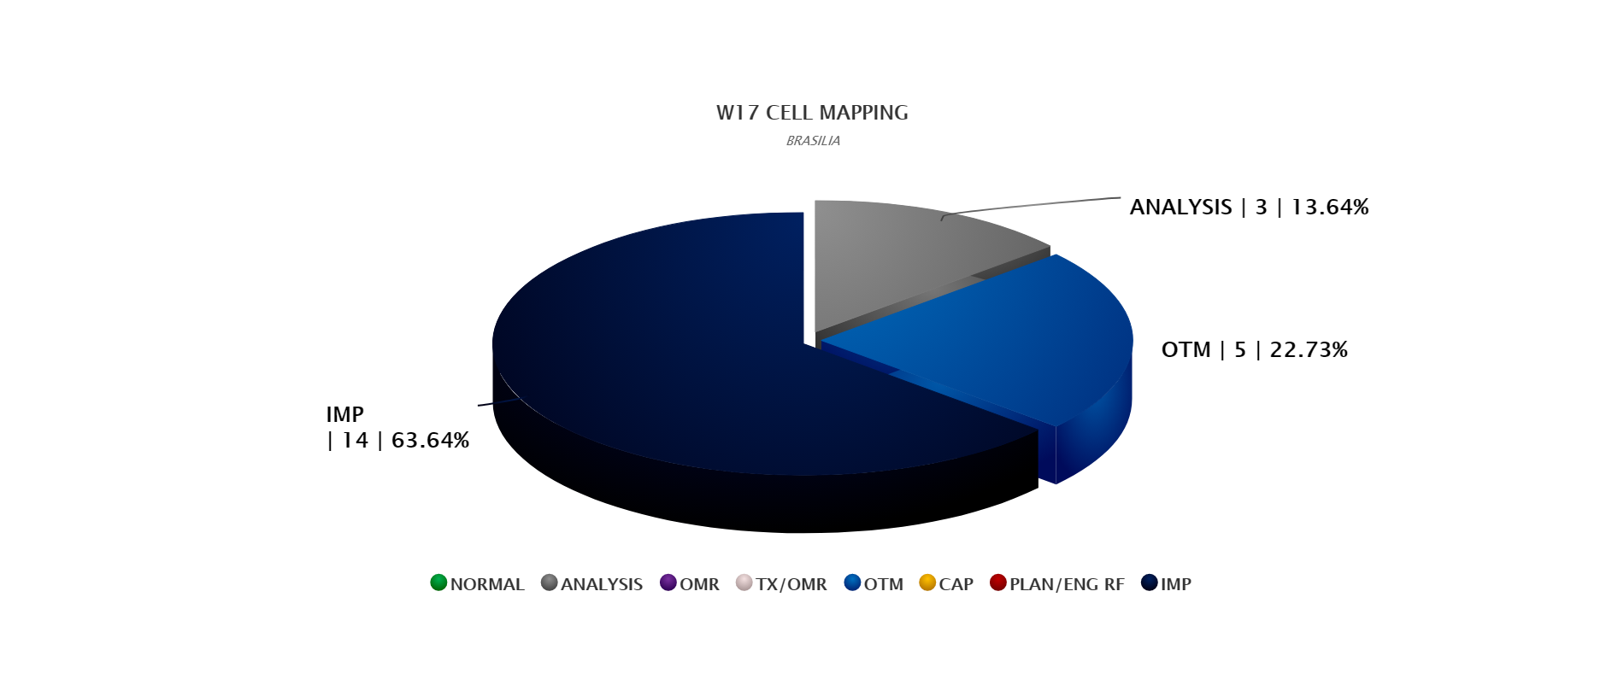
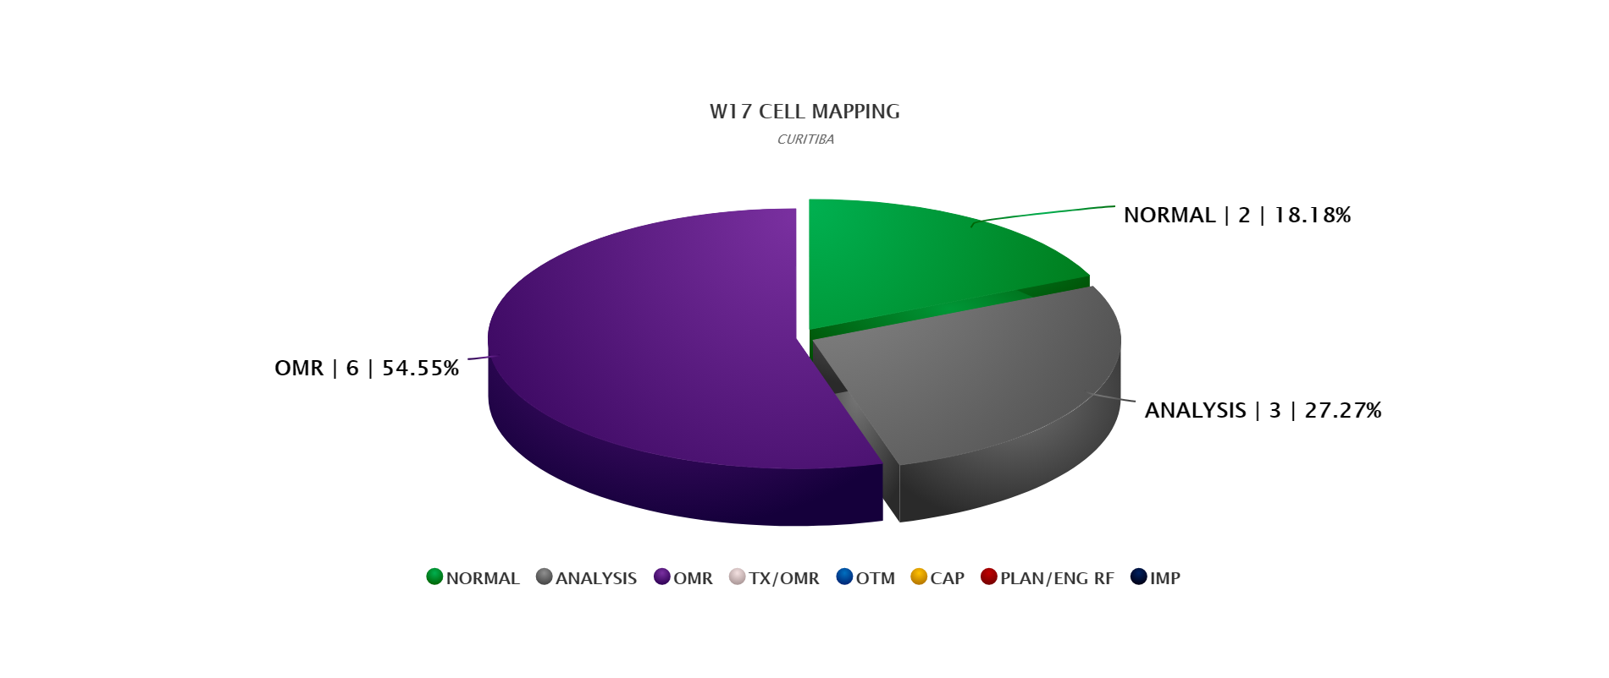
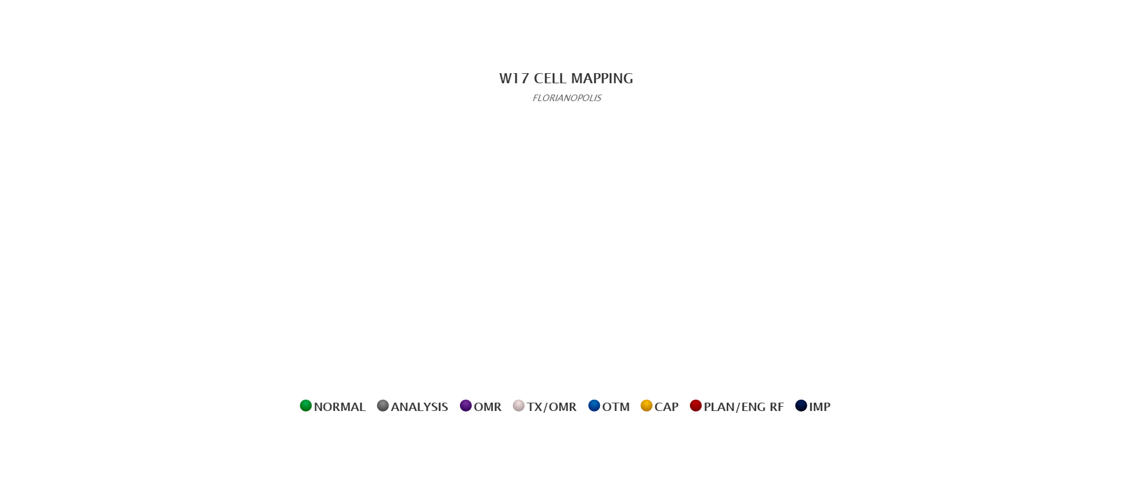


HFC Cities - Cell Maping Analytics 3G CQI HS
Belo Horizonte - MG
Brasília - DF
Curitiba - PR
Florianópolis - SC
Recife - PE
Salvador - BA

Slide 16






HFC Cities - Cell Maping Analytics 4G
Belo Horizonte - MG
Brasília - DF
Curitiba - PR
Florianópolis - SC
Recife - PE
Salvador - BA

Slide 17


EFICIÊNCIA (%) - Volume de Atividades vs Degradações
1) Impacto no NQI após atividades
2) Tabela de Eficência por Regional

Slide 18
OBRIGADO

